Slide 1
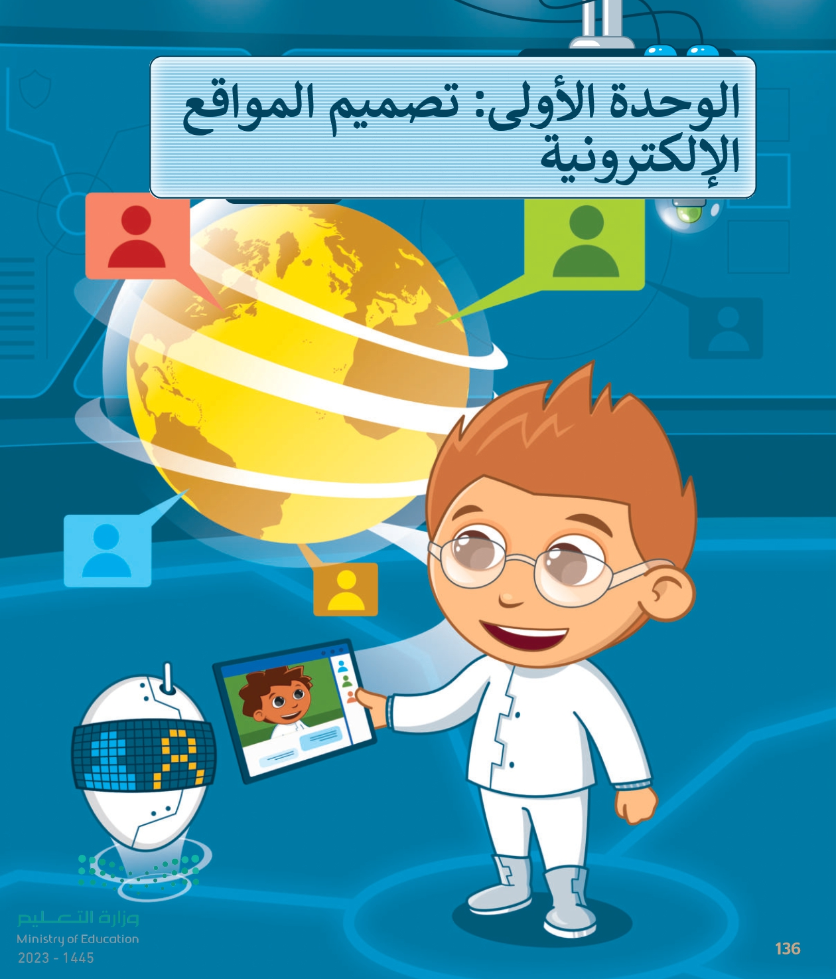



إعداد المعلم /غزي بن مساعد الغزي

Slide 2
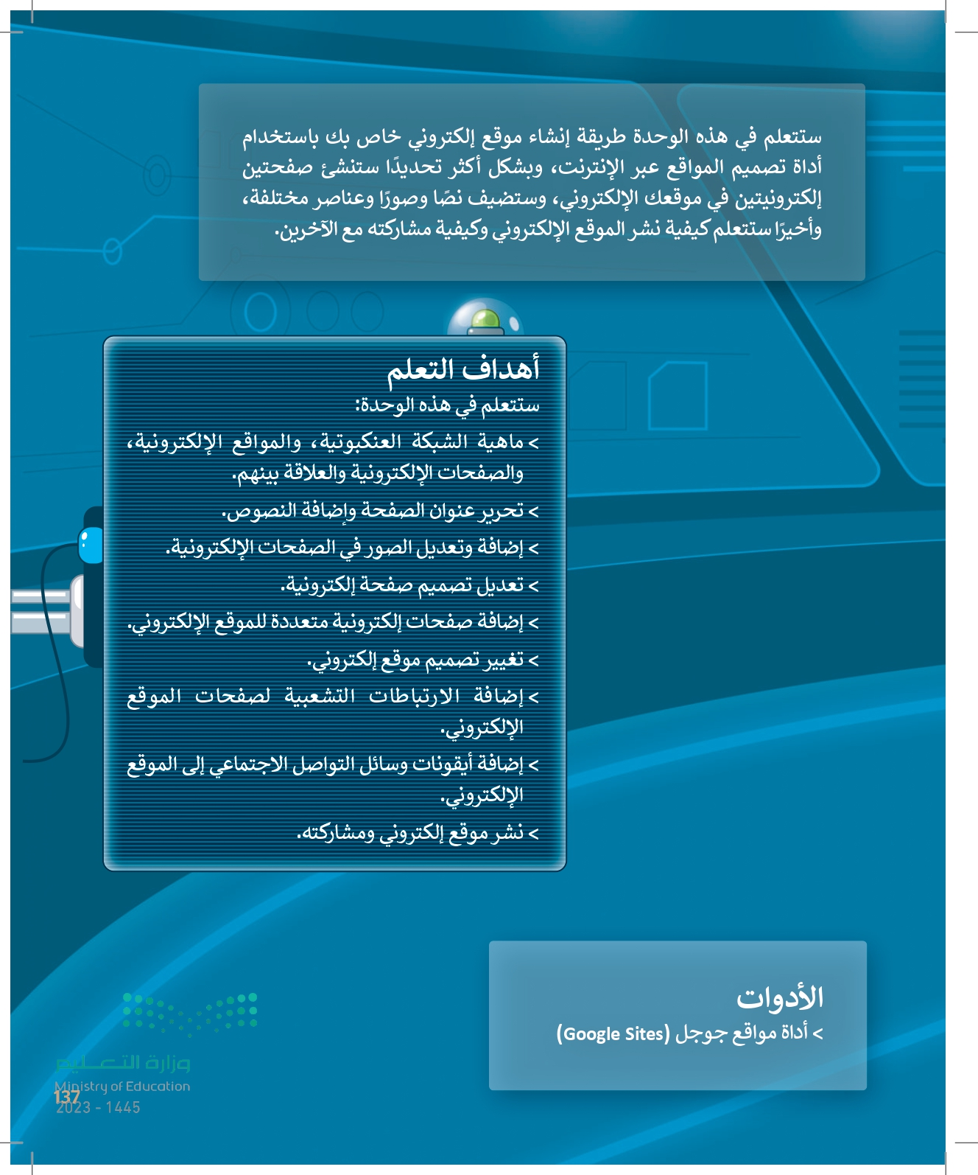

Slide 3
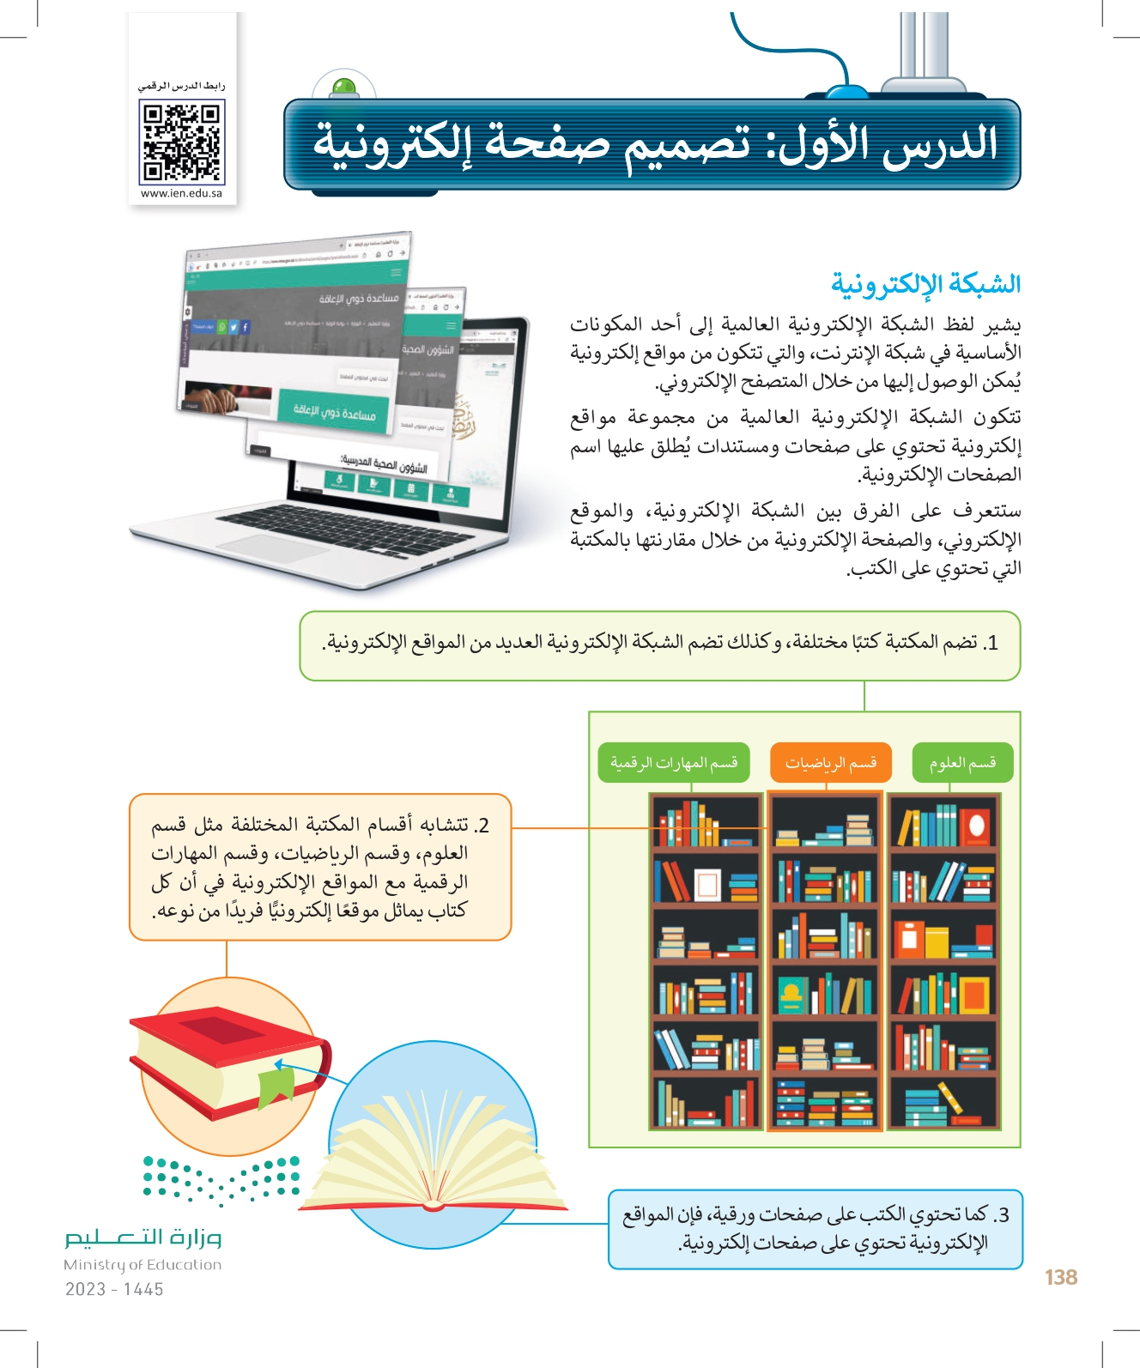



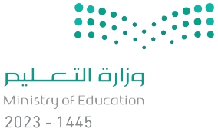
138

Slide 4
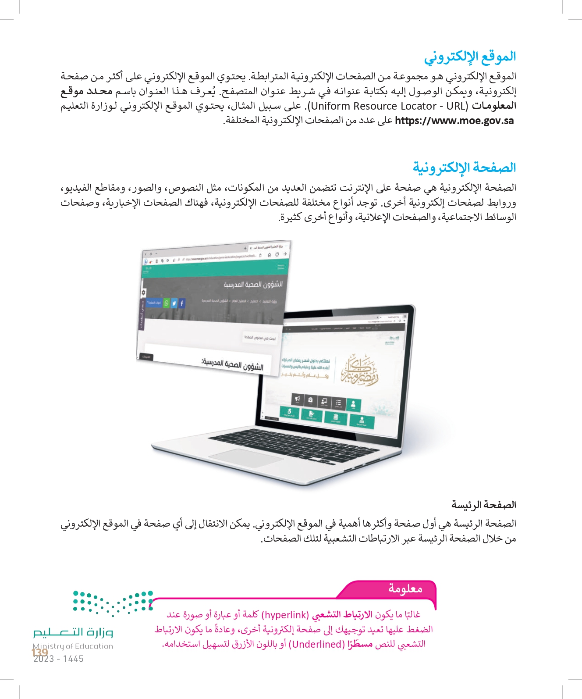


139

Slide 5
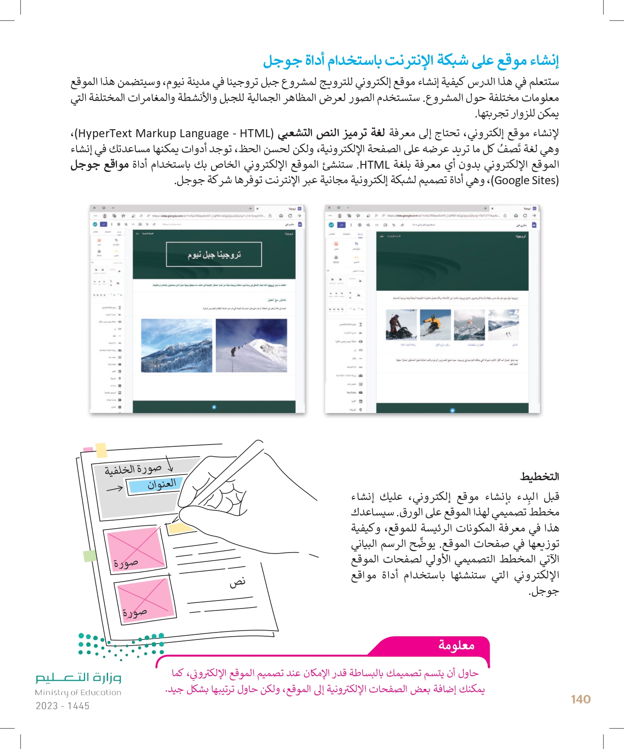
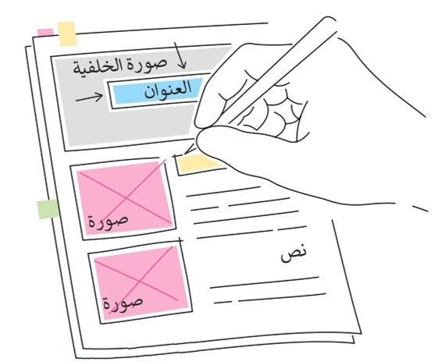

140

Slide 6
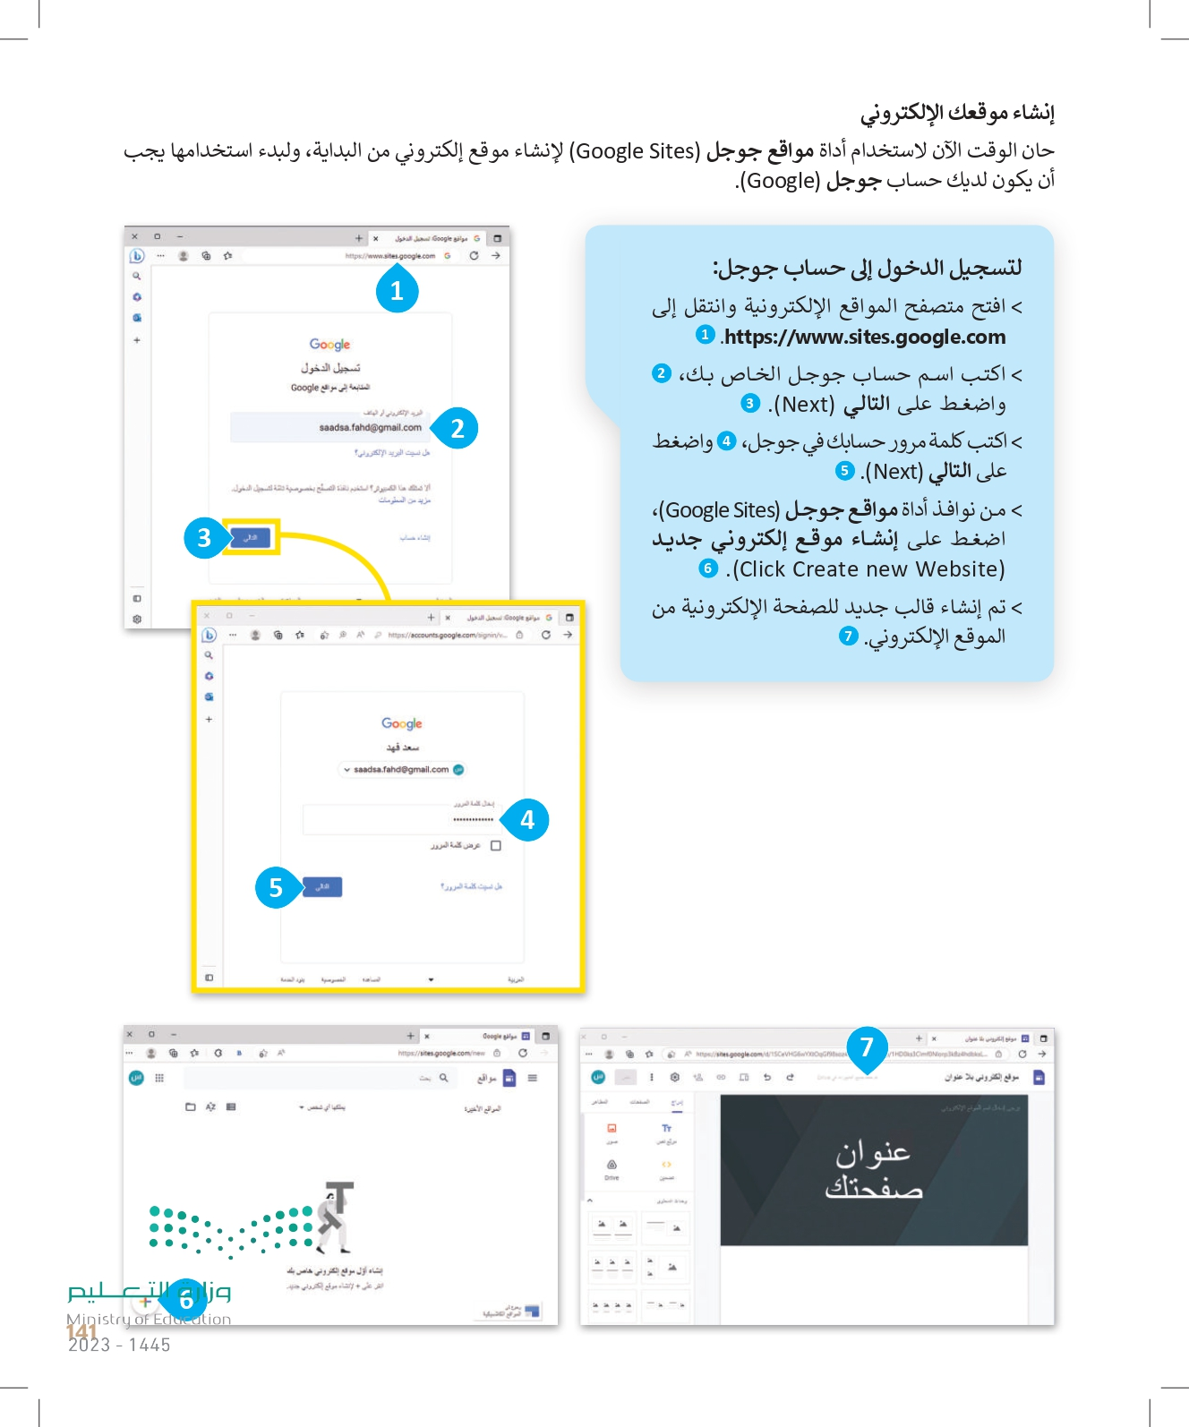
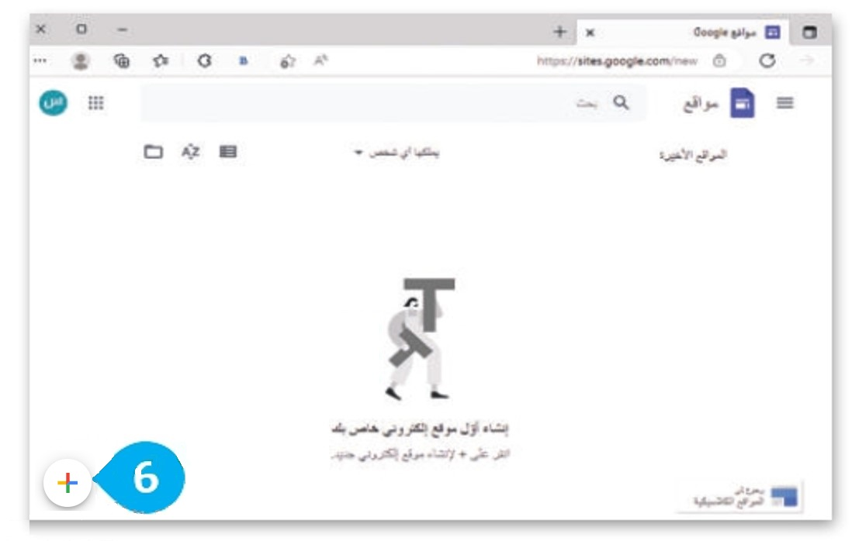
141

Slide 7
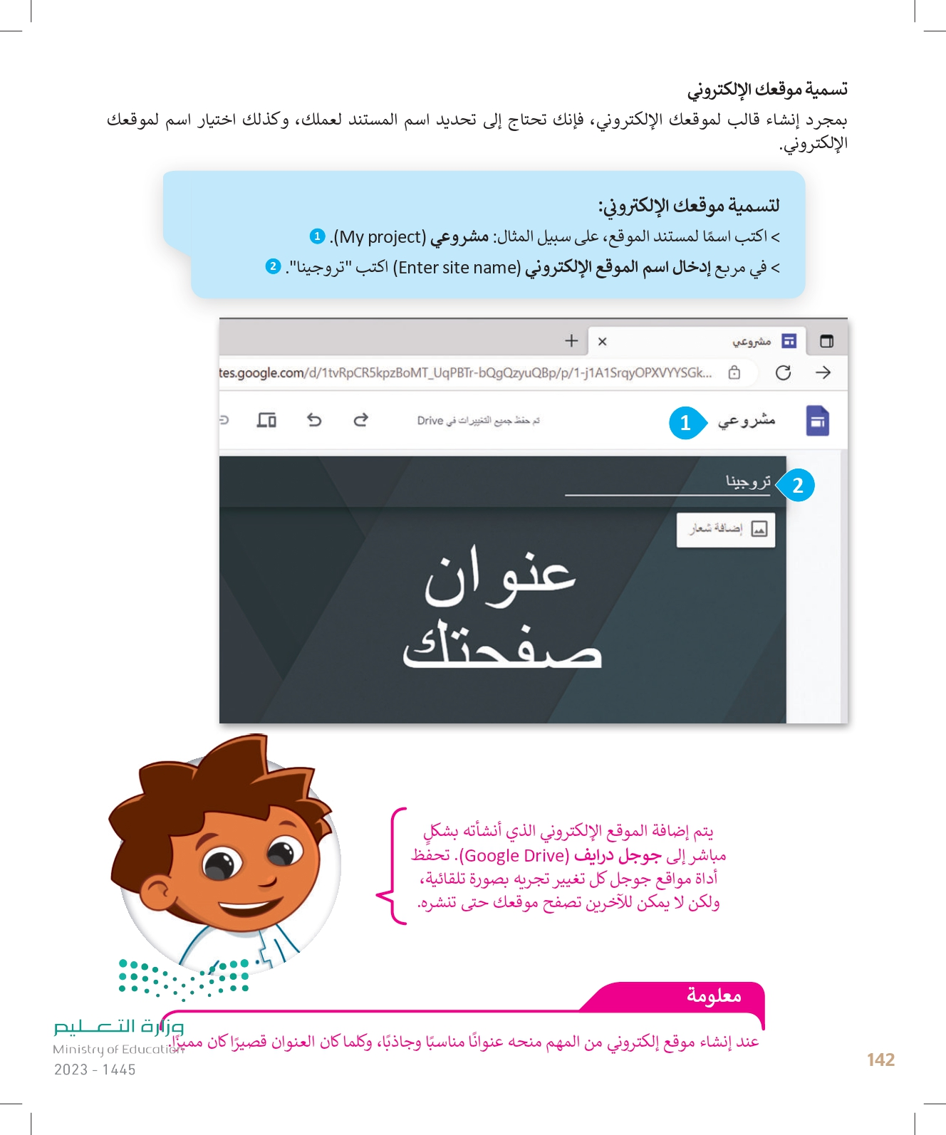


142

Slide 8
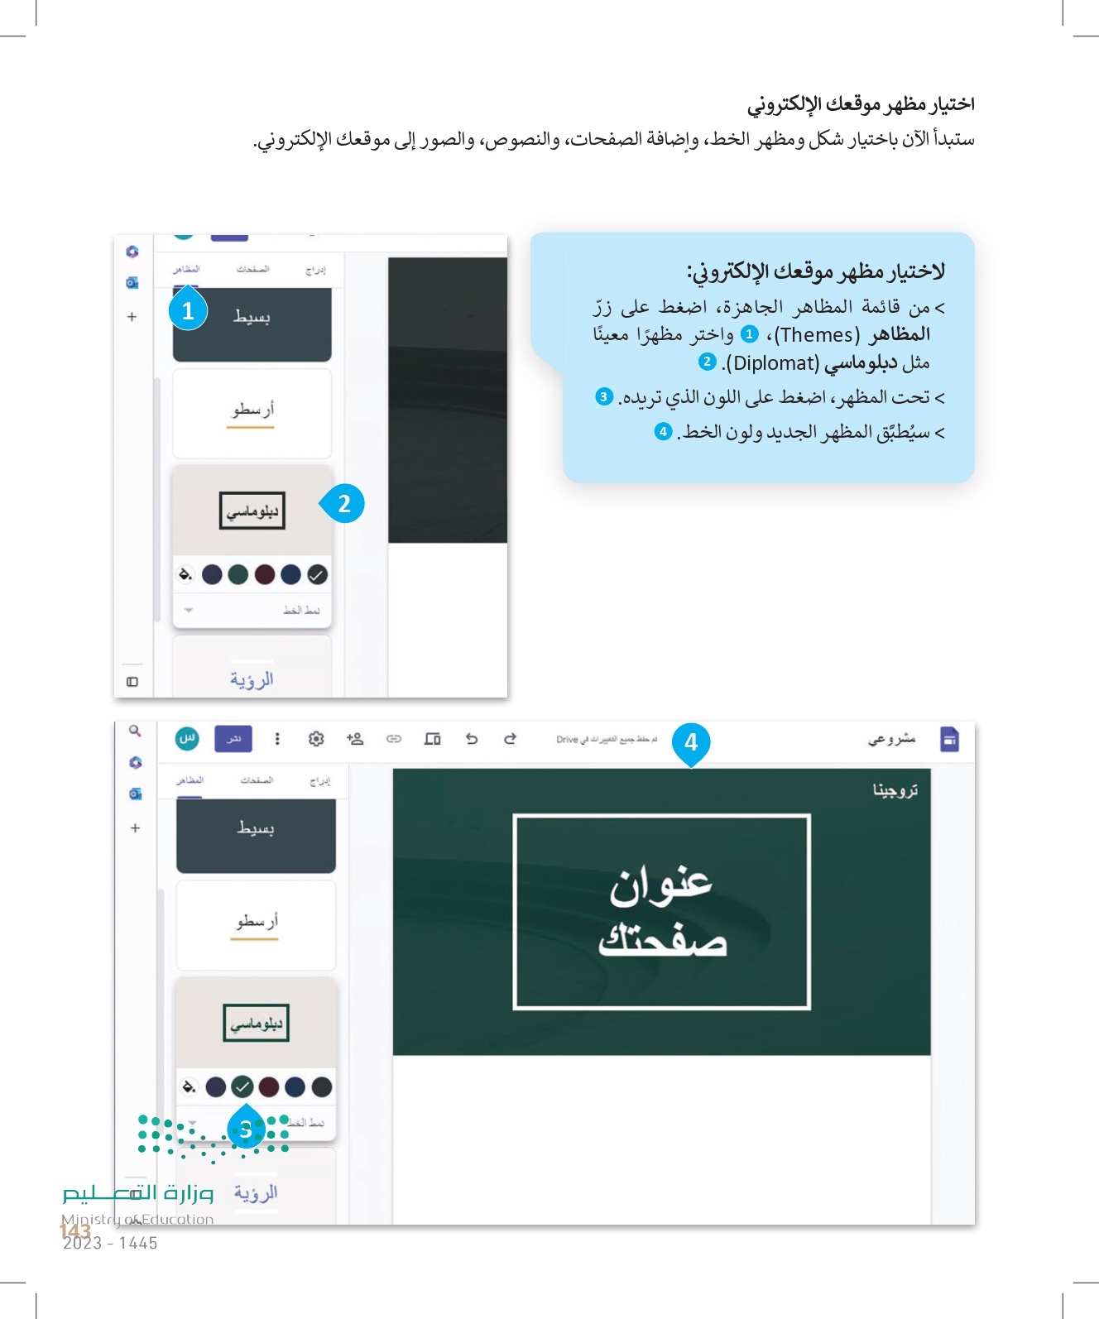
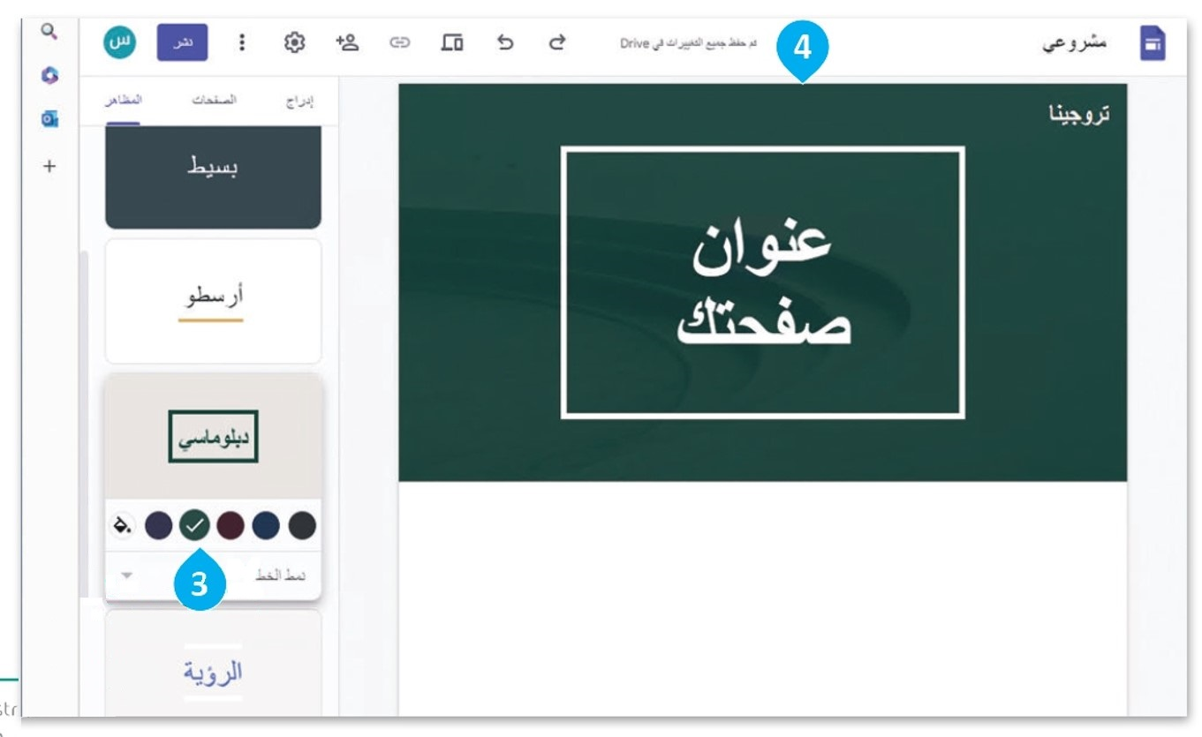
143

Slide 9
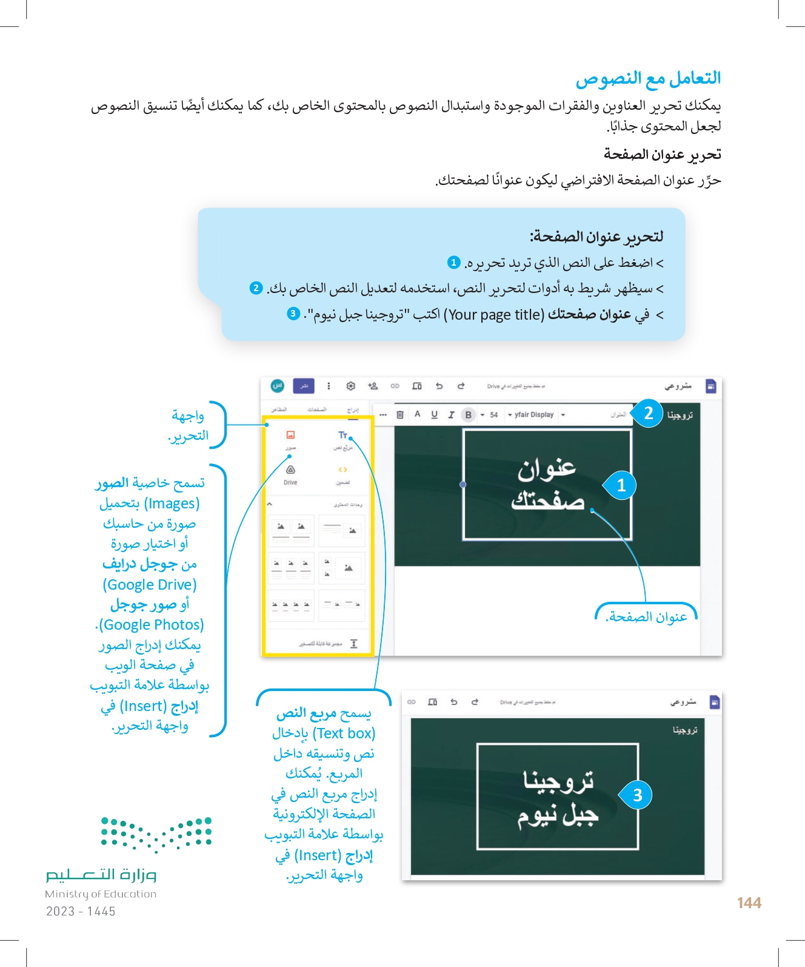
144

Slide 10
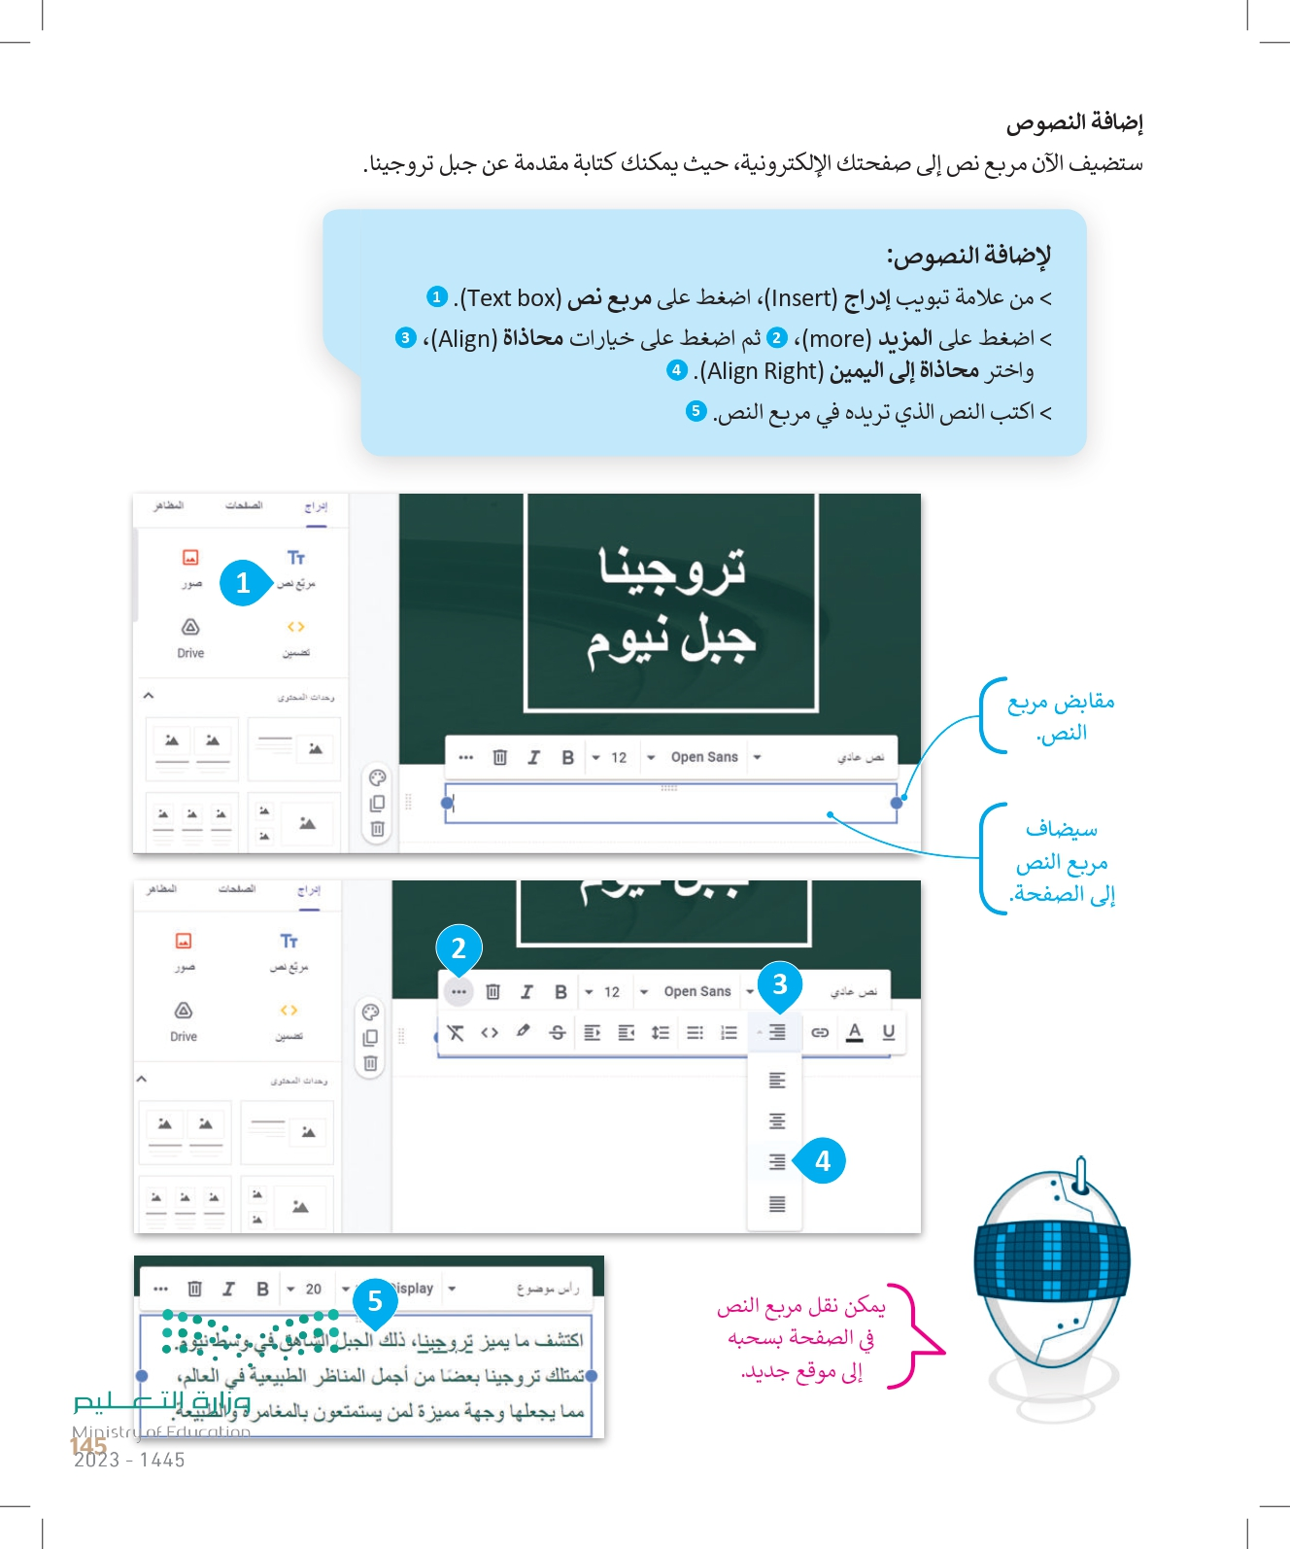
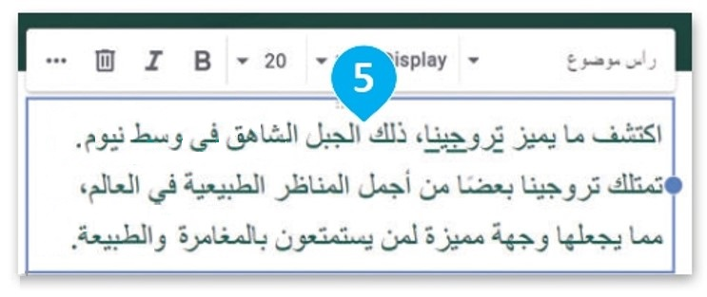
145

Slide 11
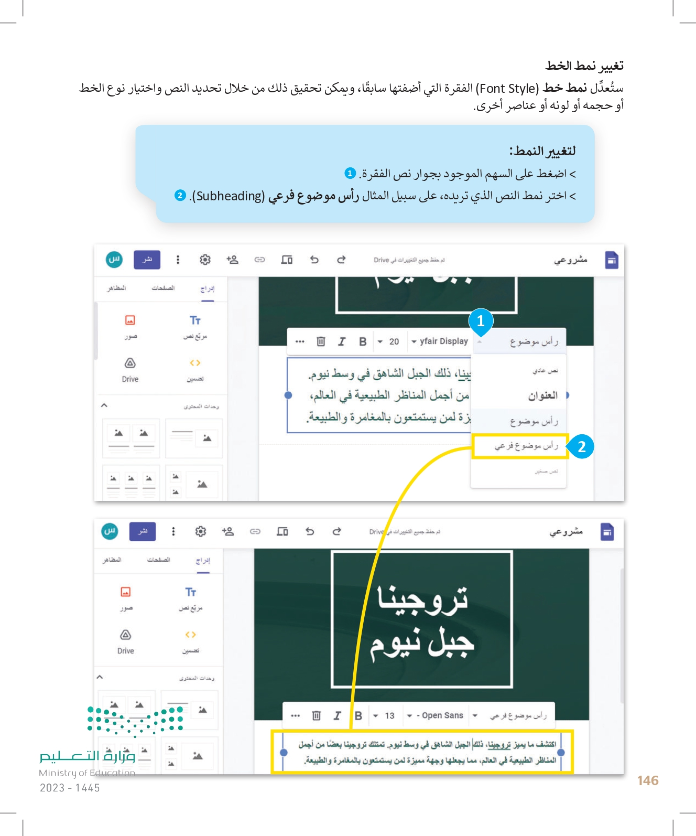
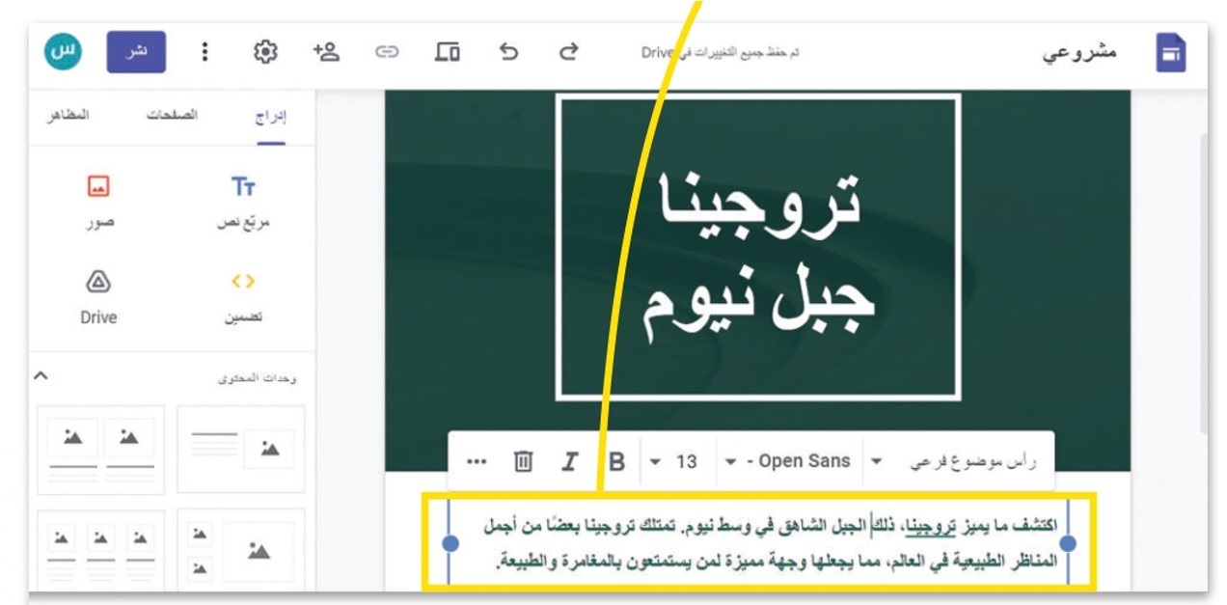
146

Slide 12
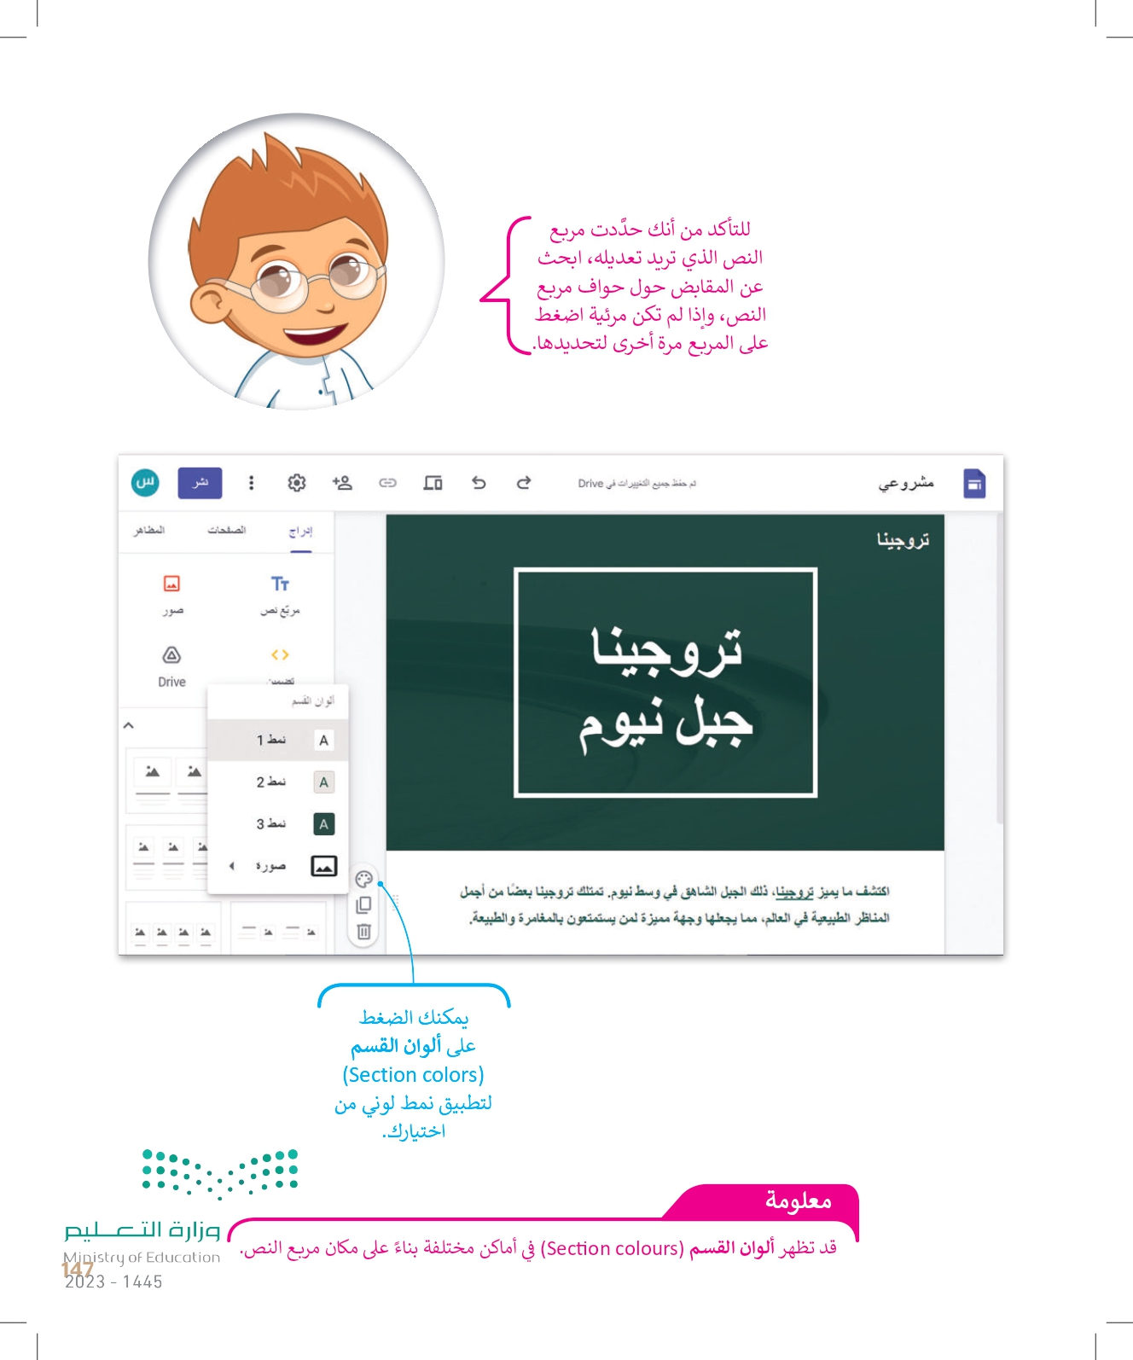

147

Slide 13
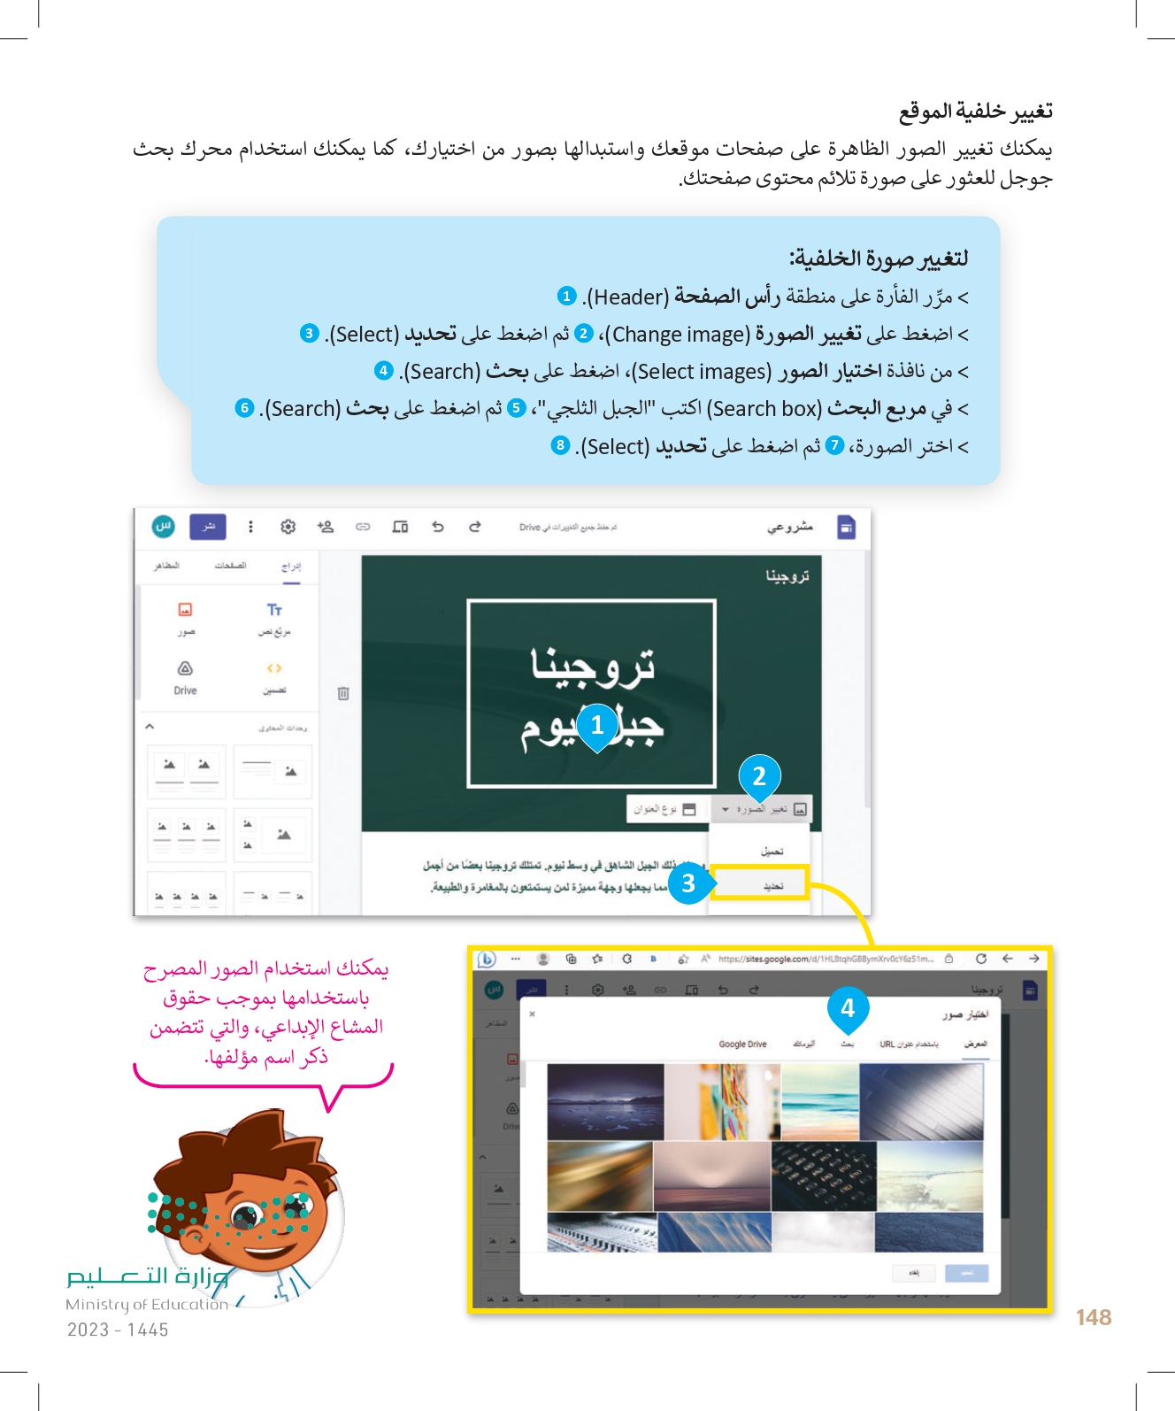
148

Slide 14
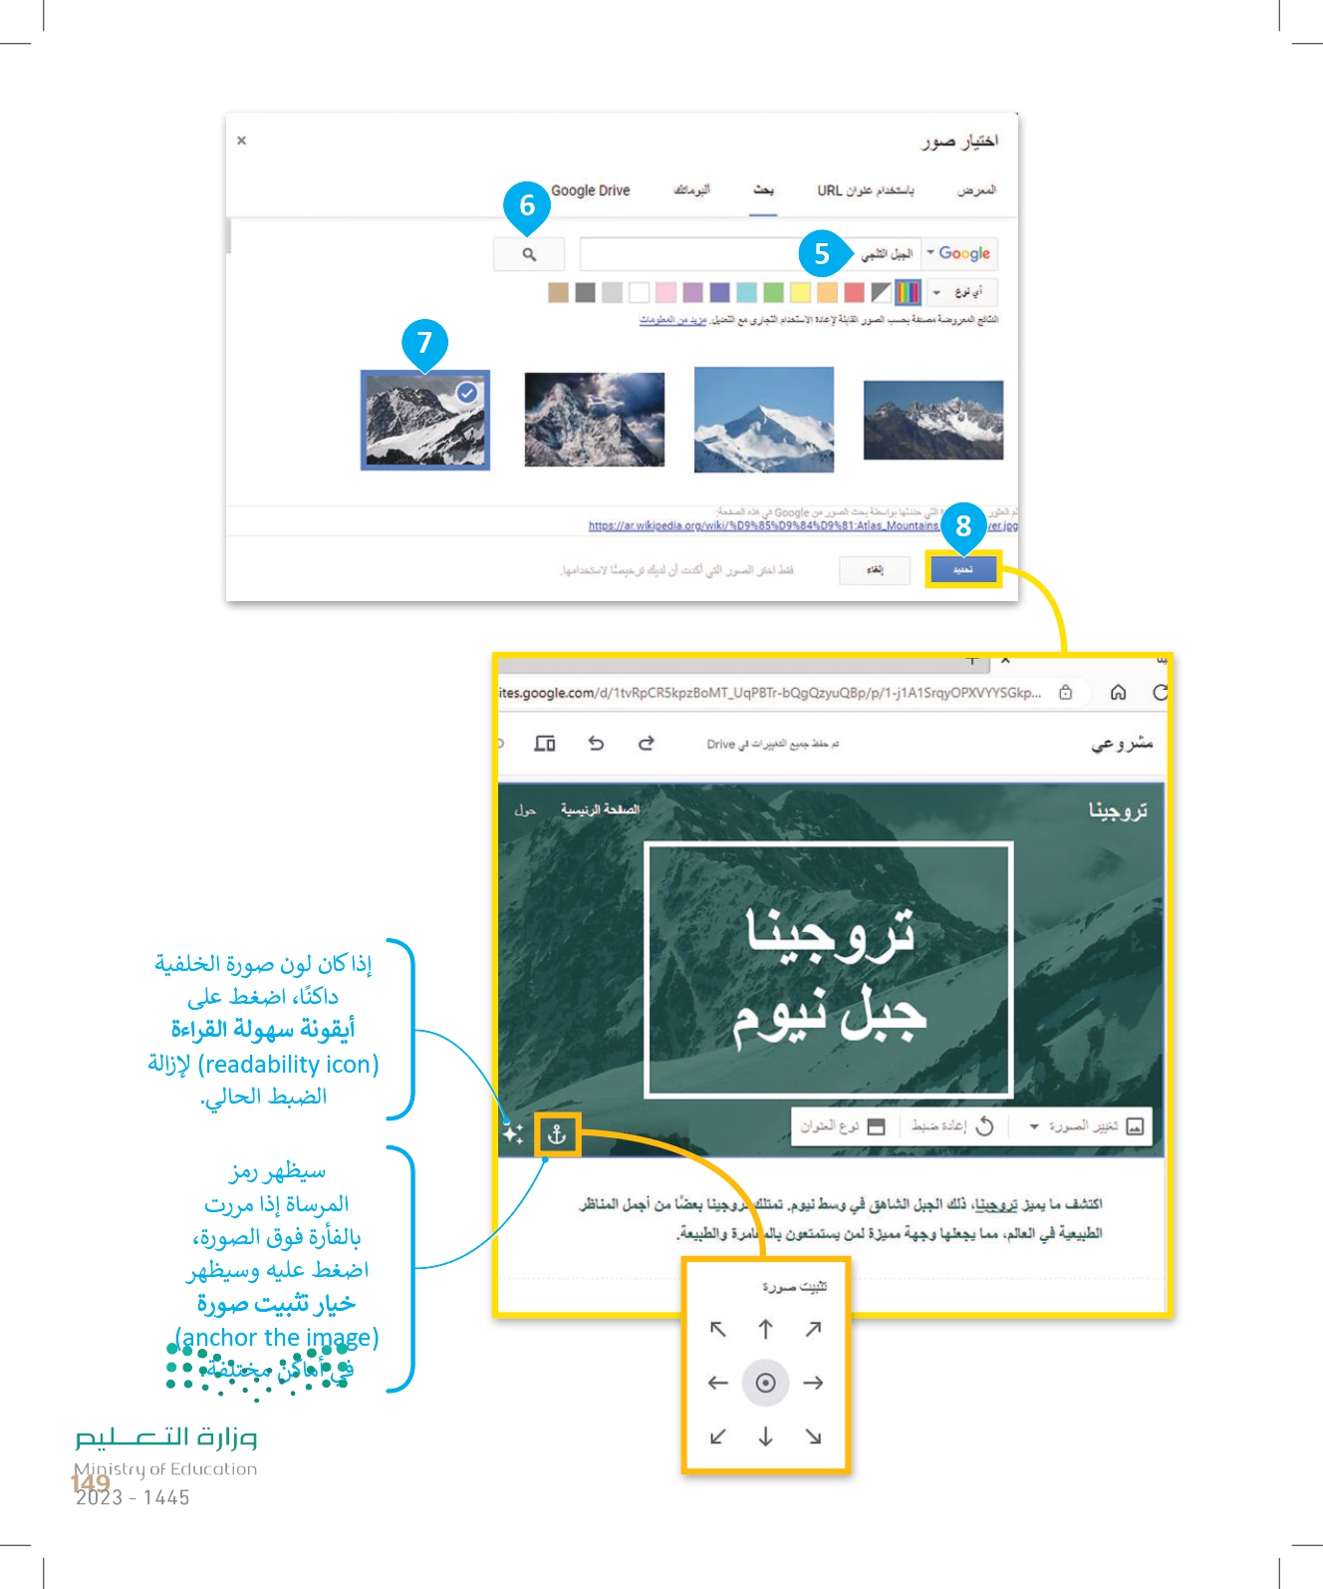
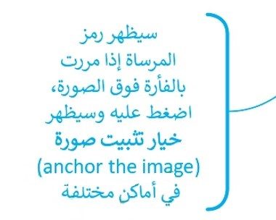
149

Slide 15
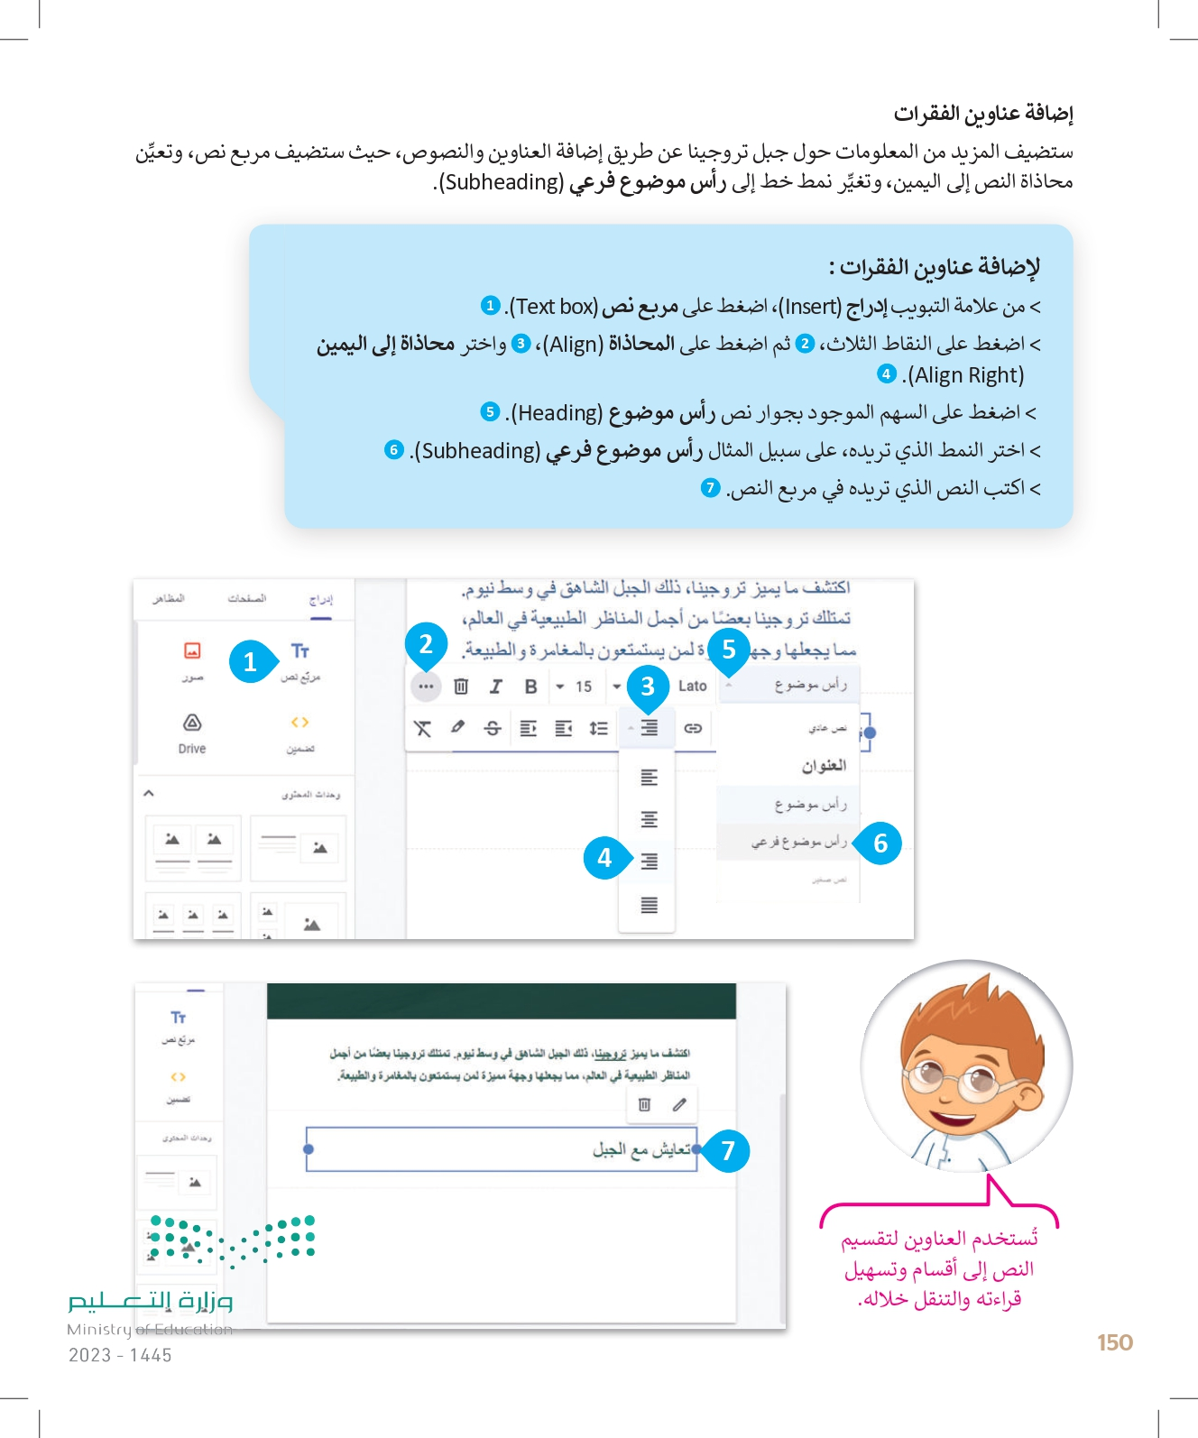


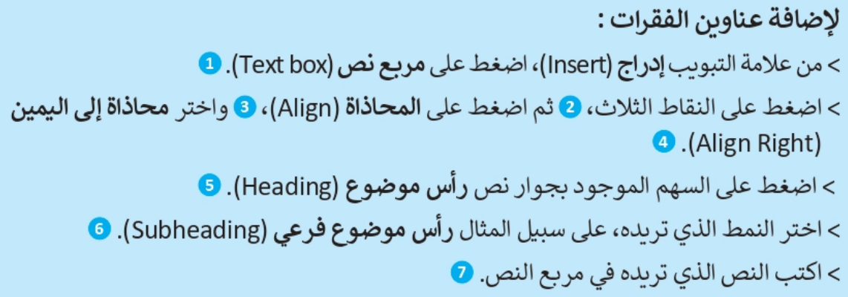
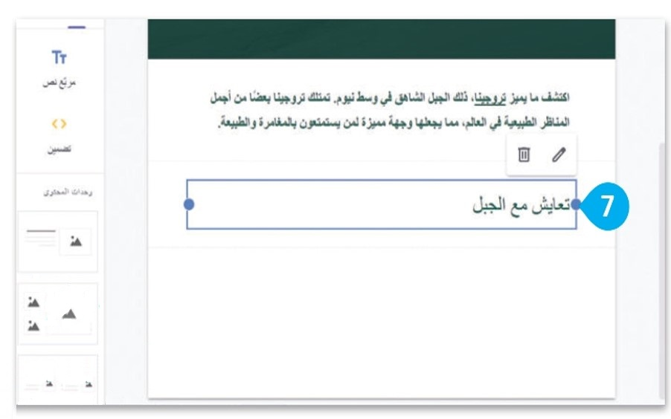
150

Slide 16
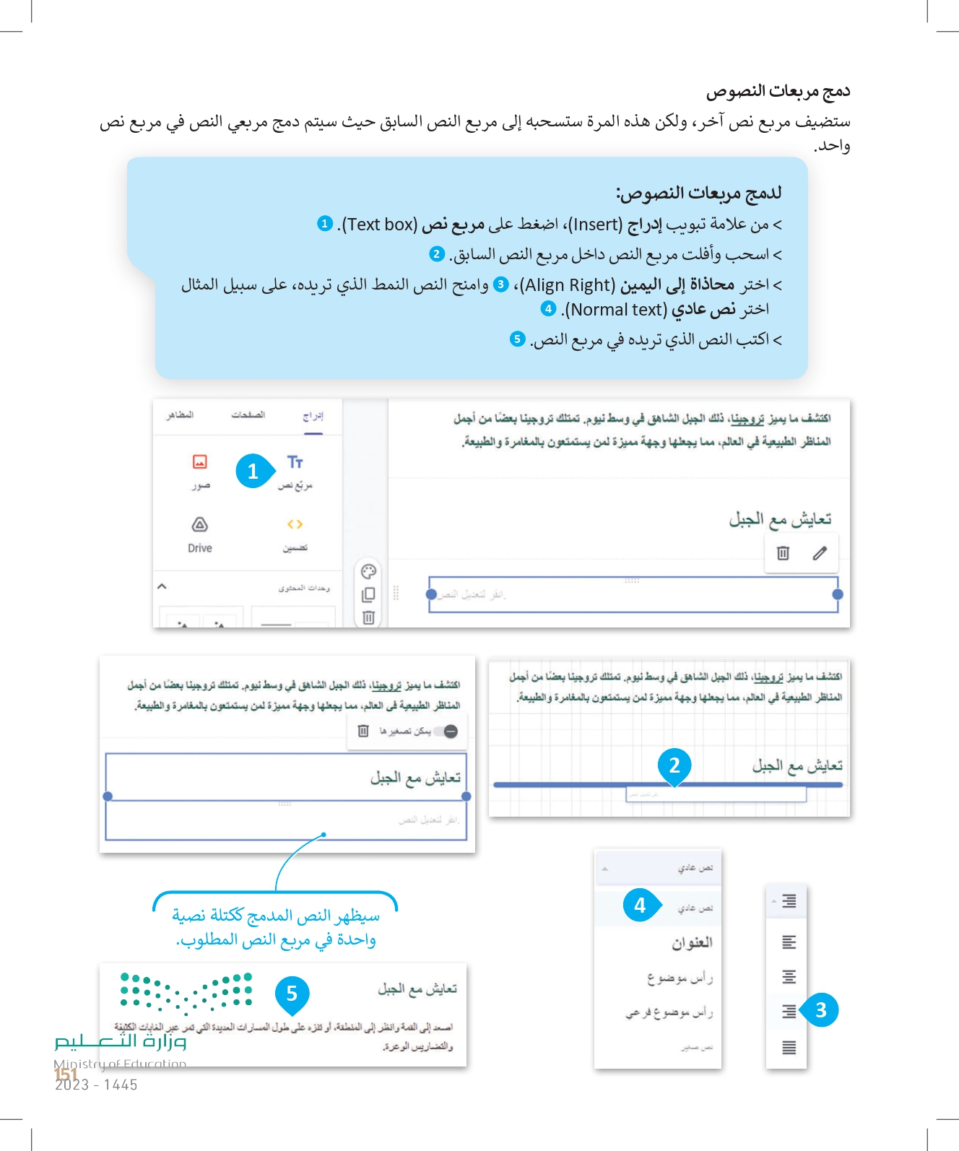
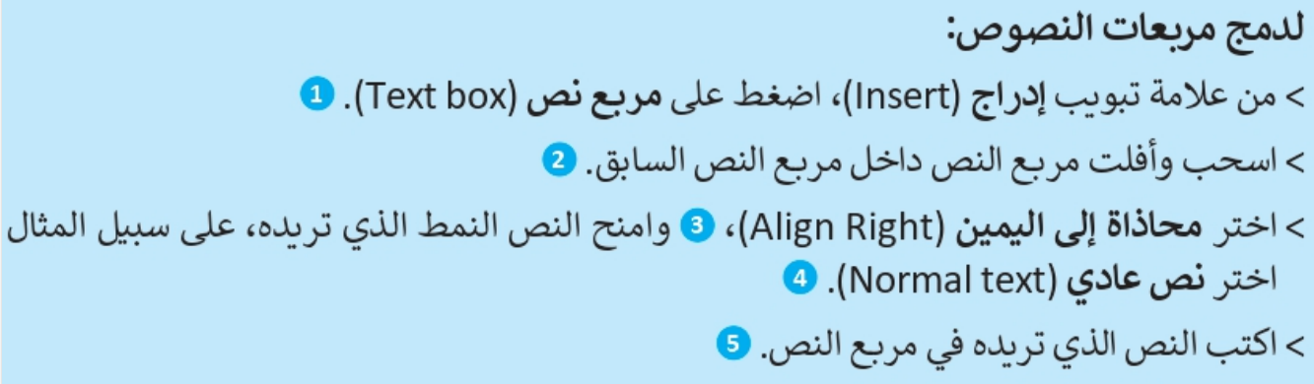
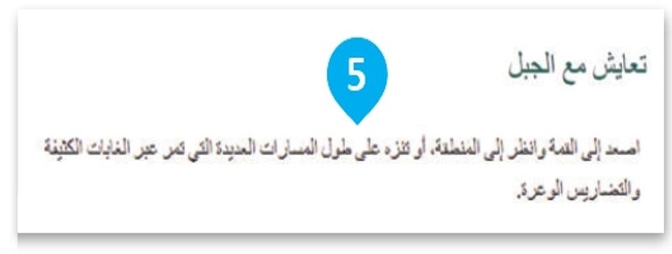
151

Slide 17
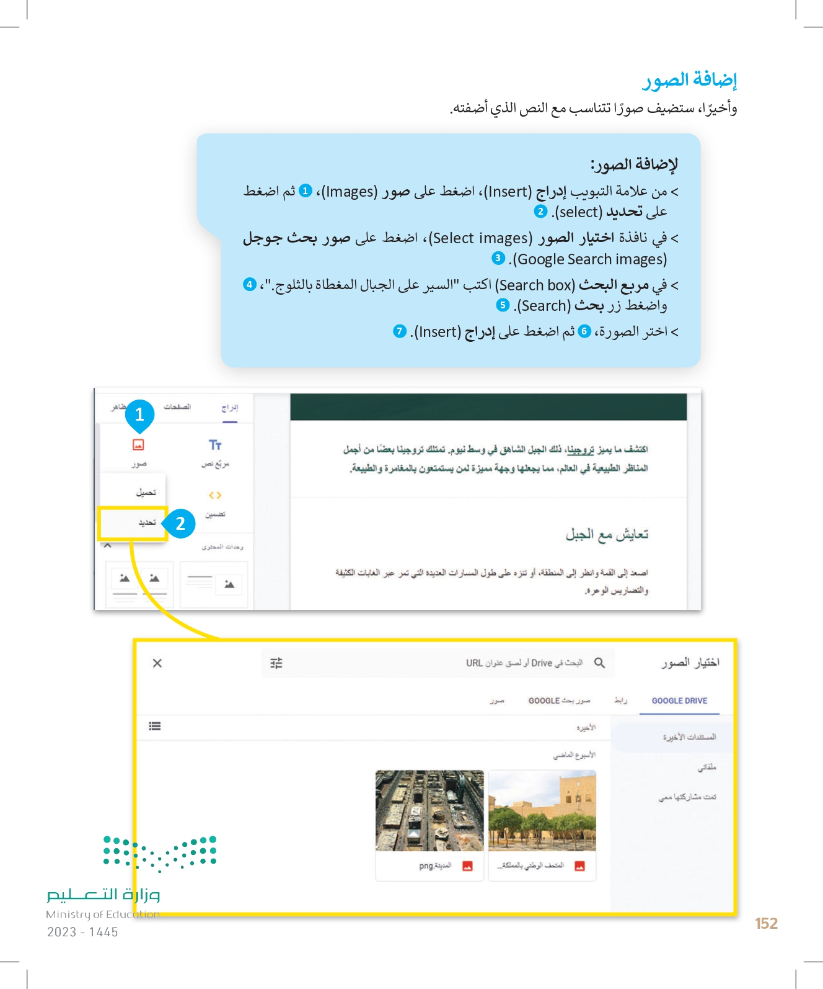
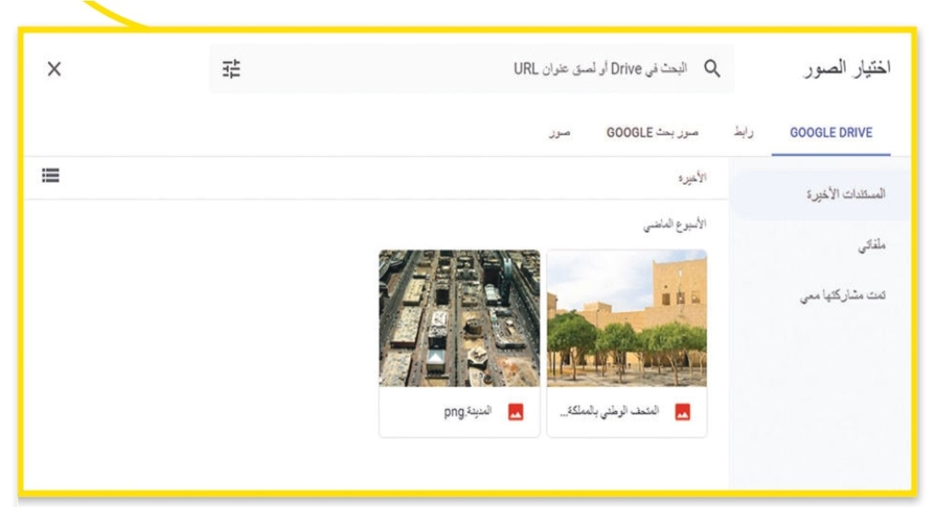
152

Slide 18
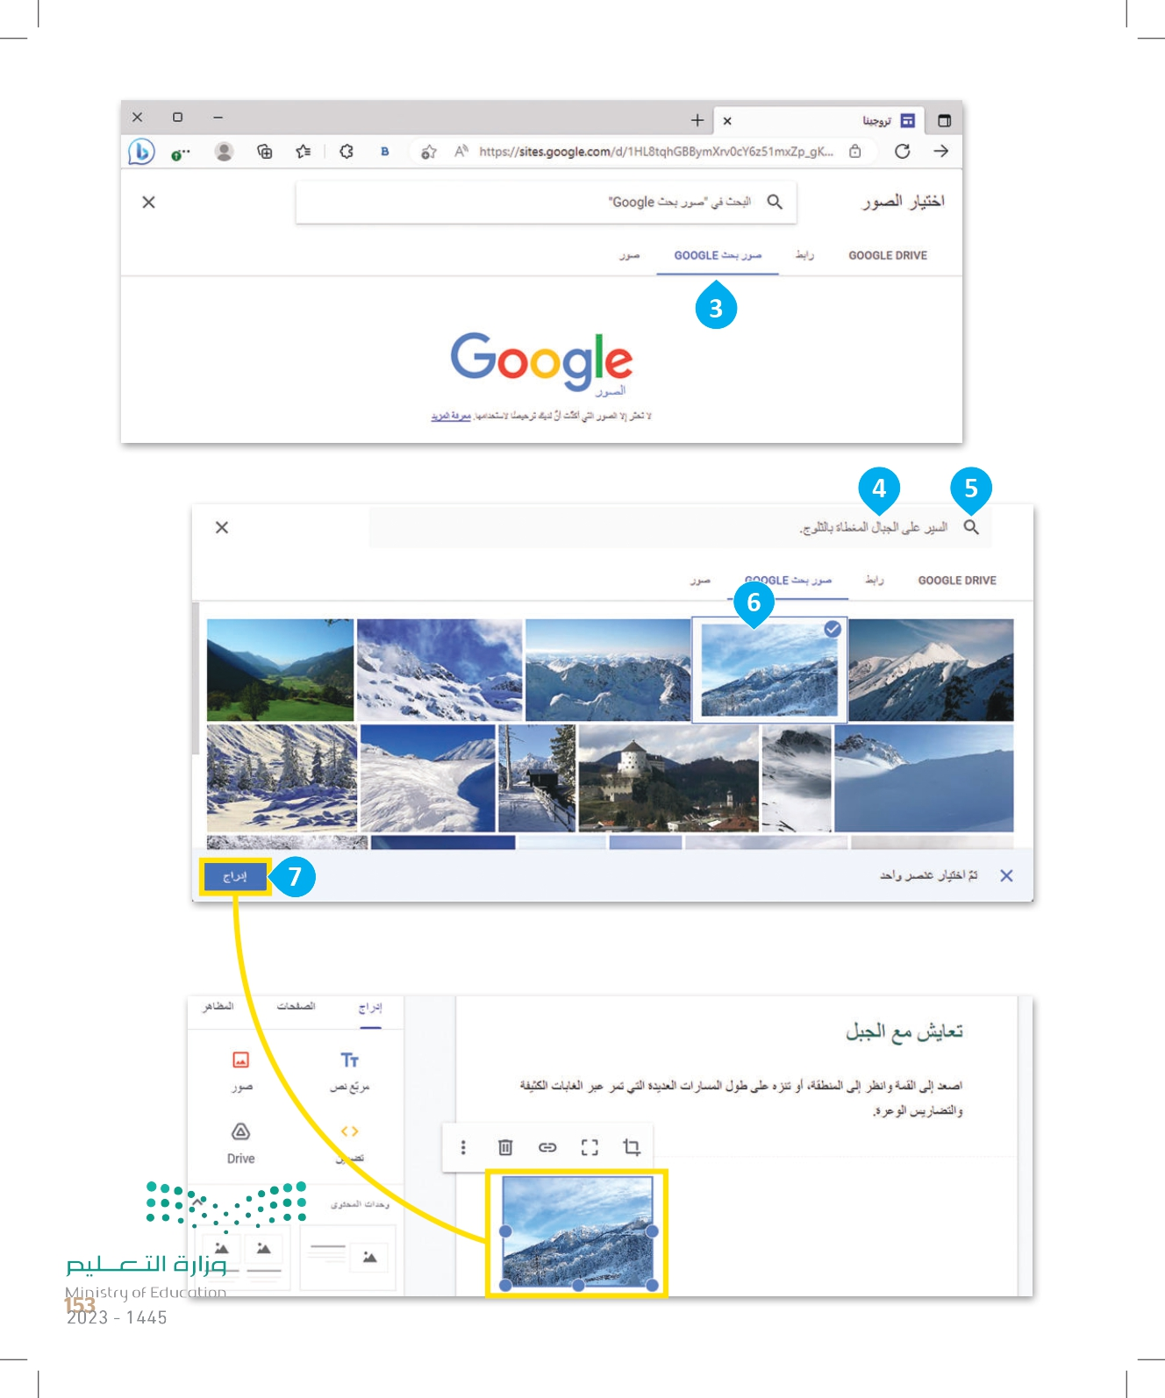
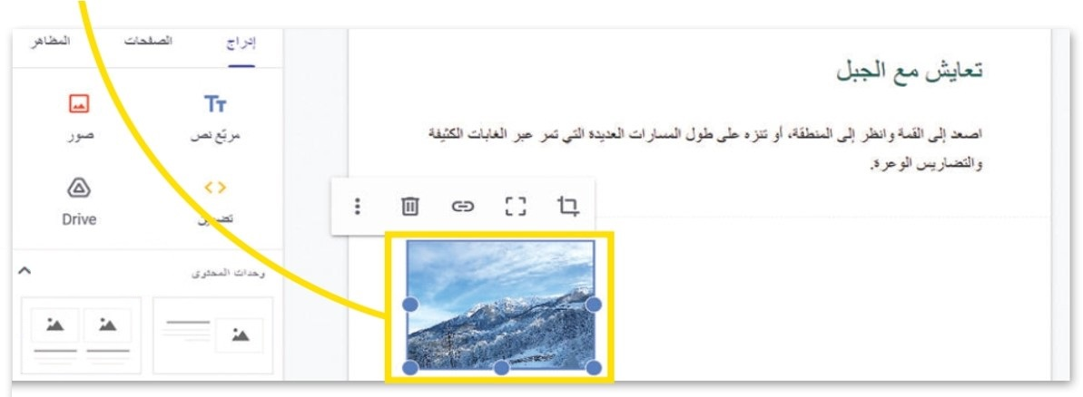
153

Slide 19
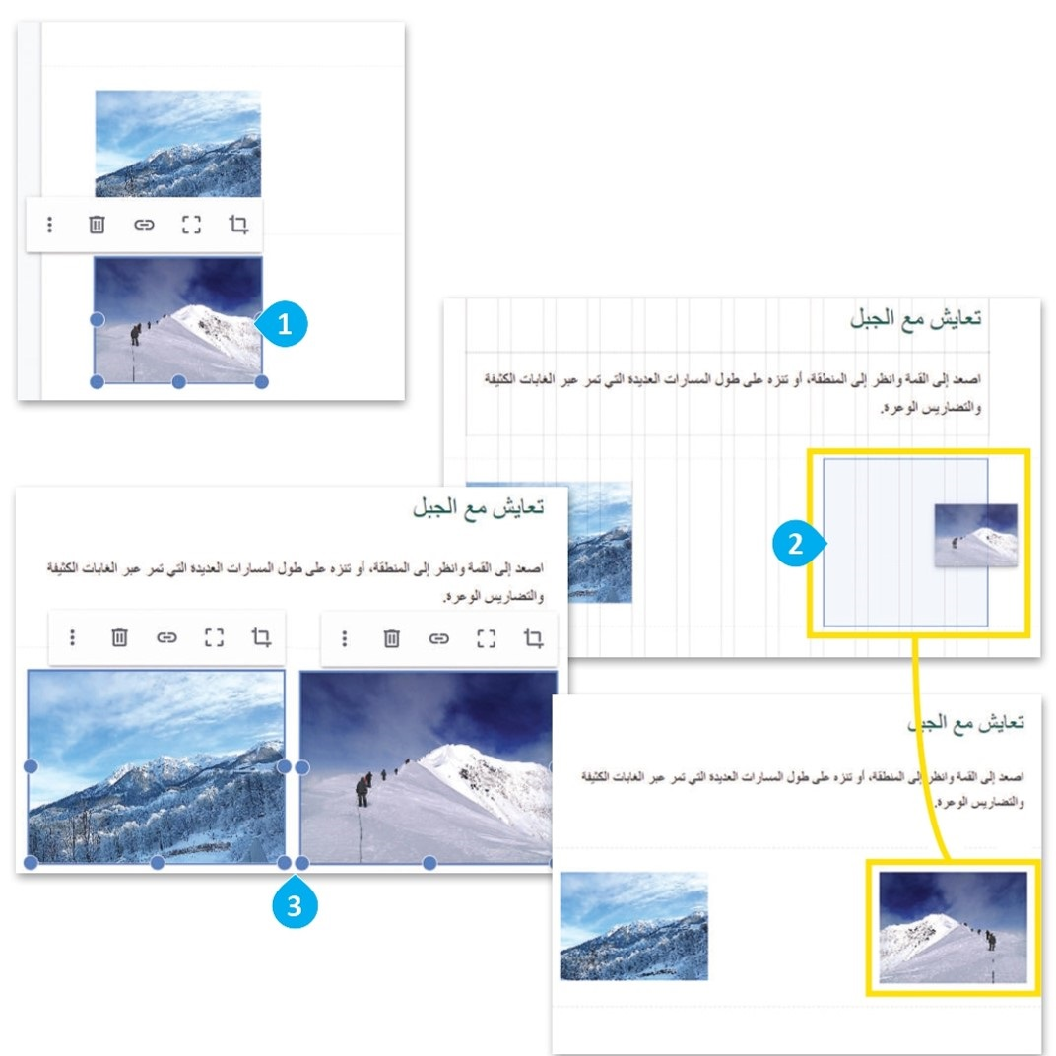
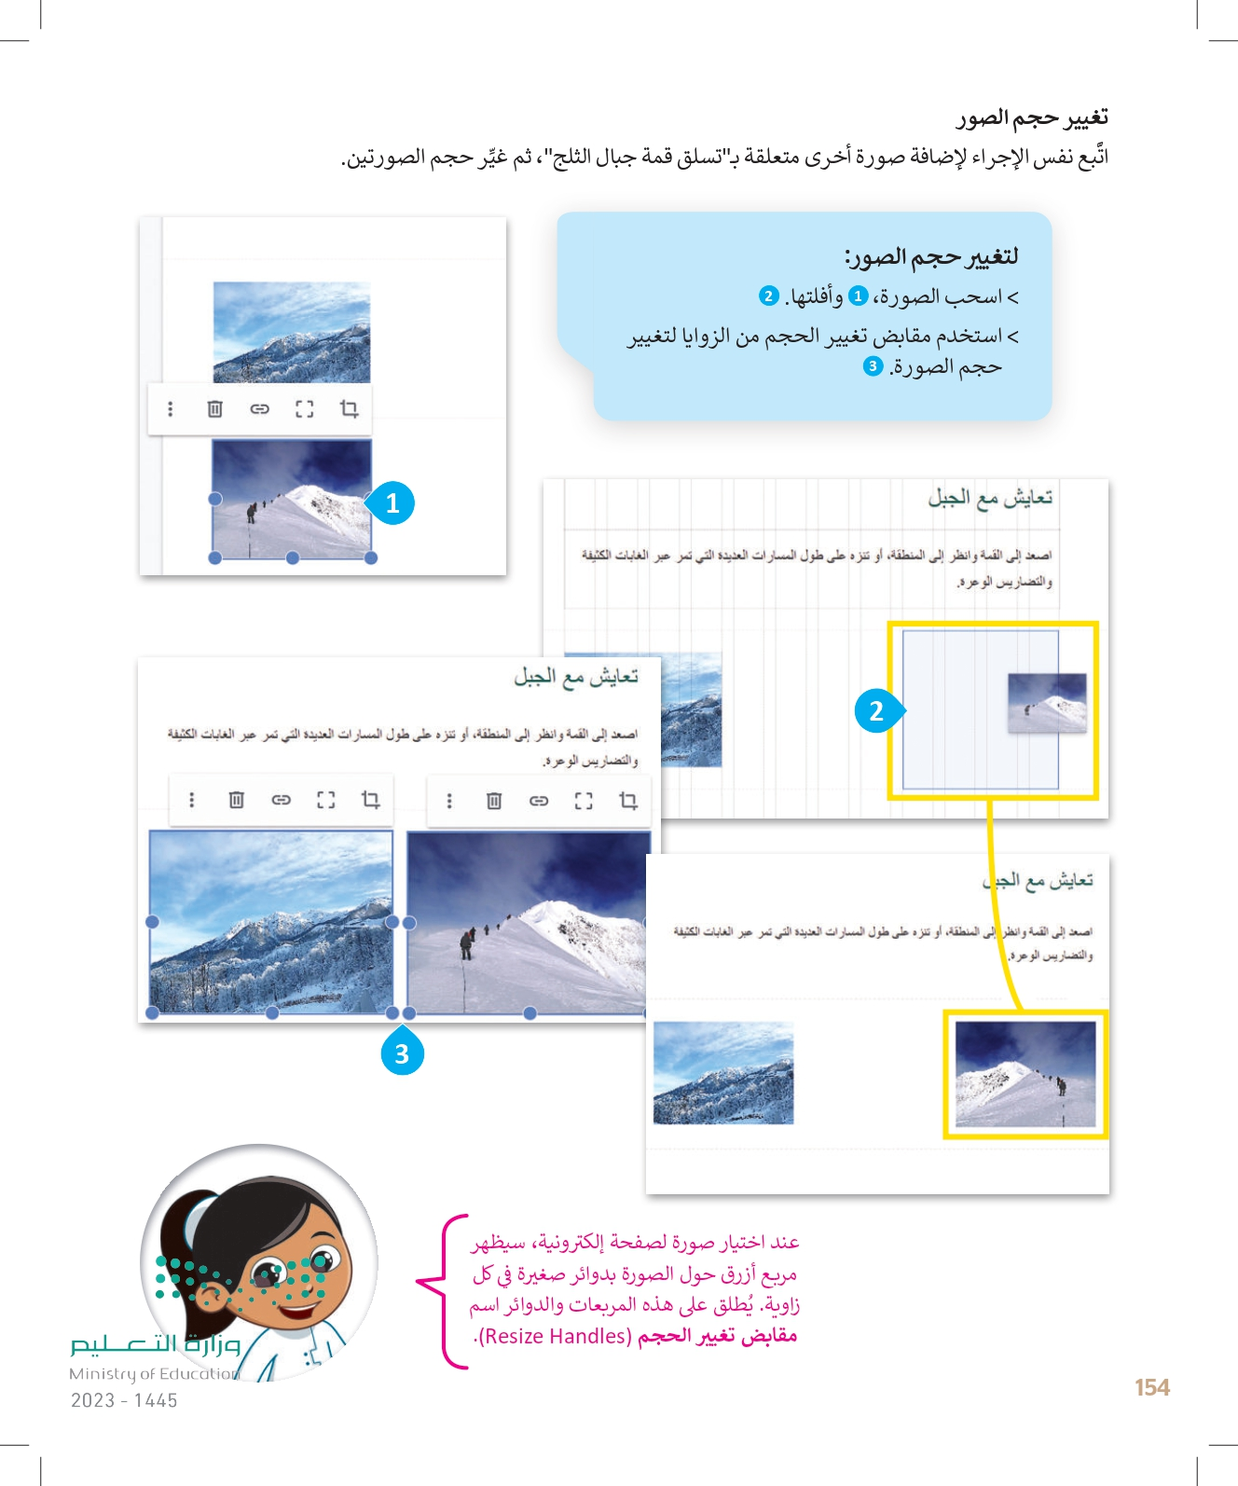

154

Slide 20
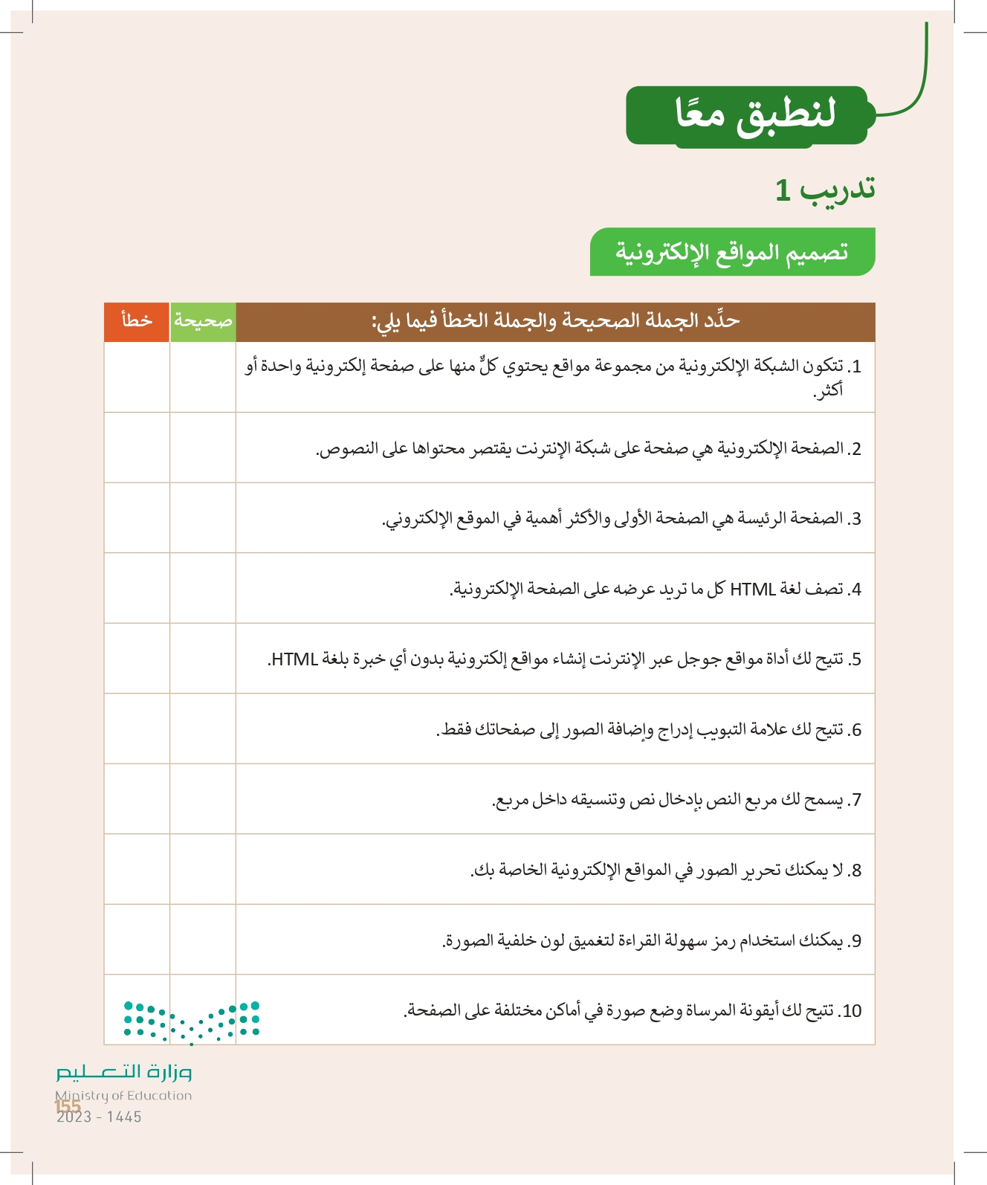
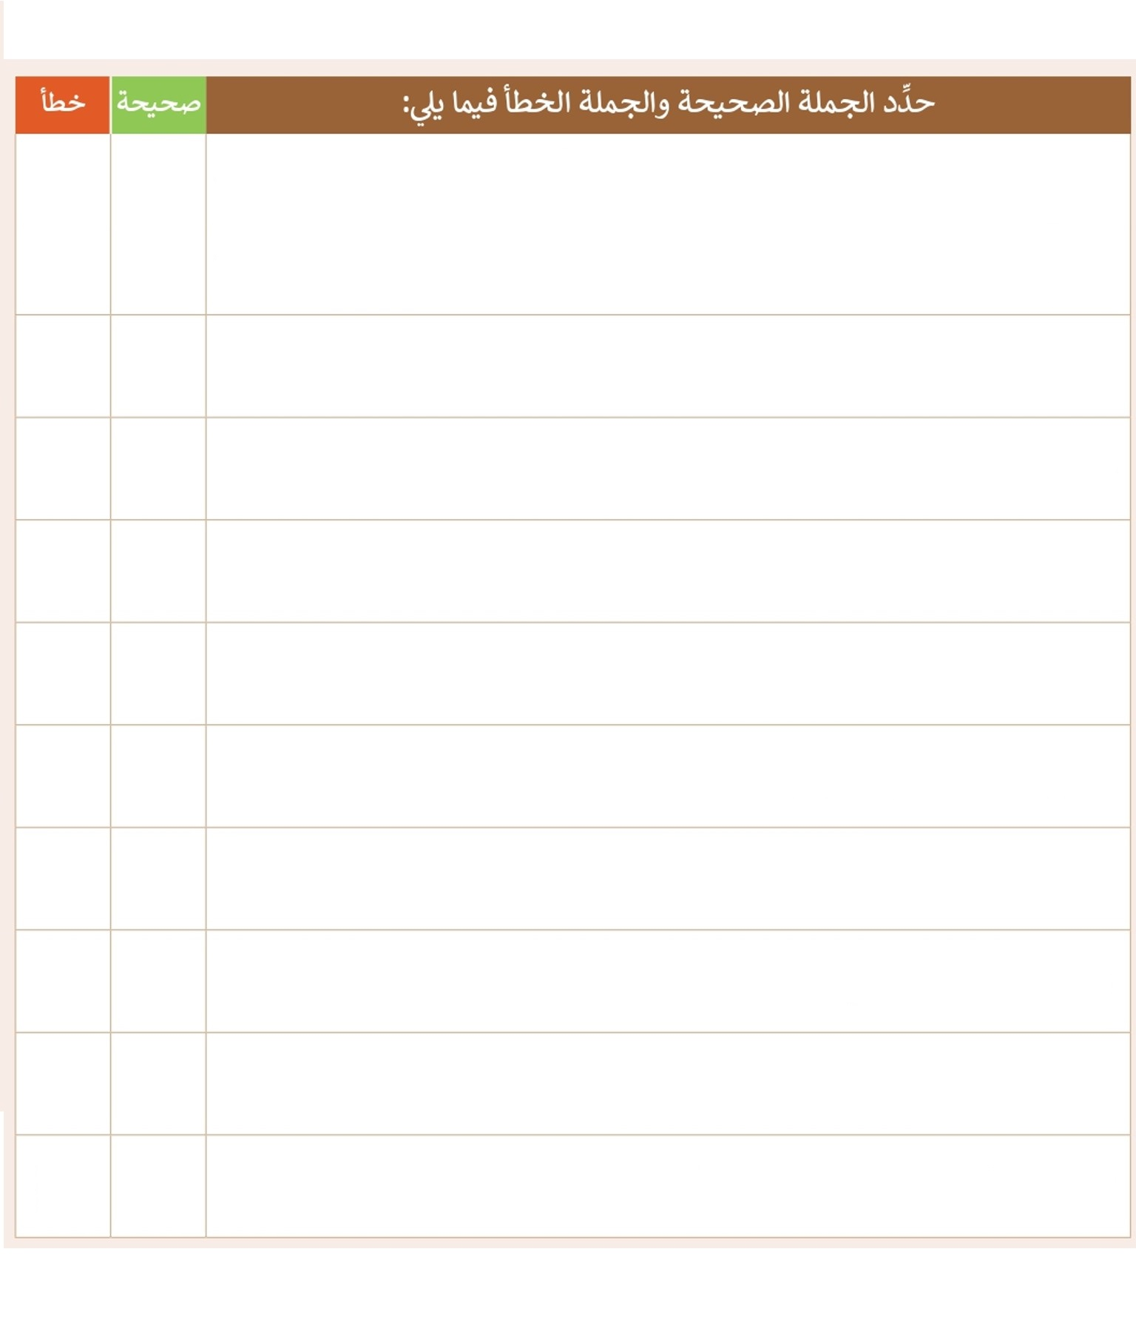

✓
ˣ
✓
✓
✓
ˣ
✓
ˣ
ˣ
155
✓

Slide 21
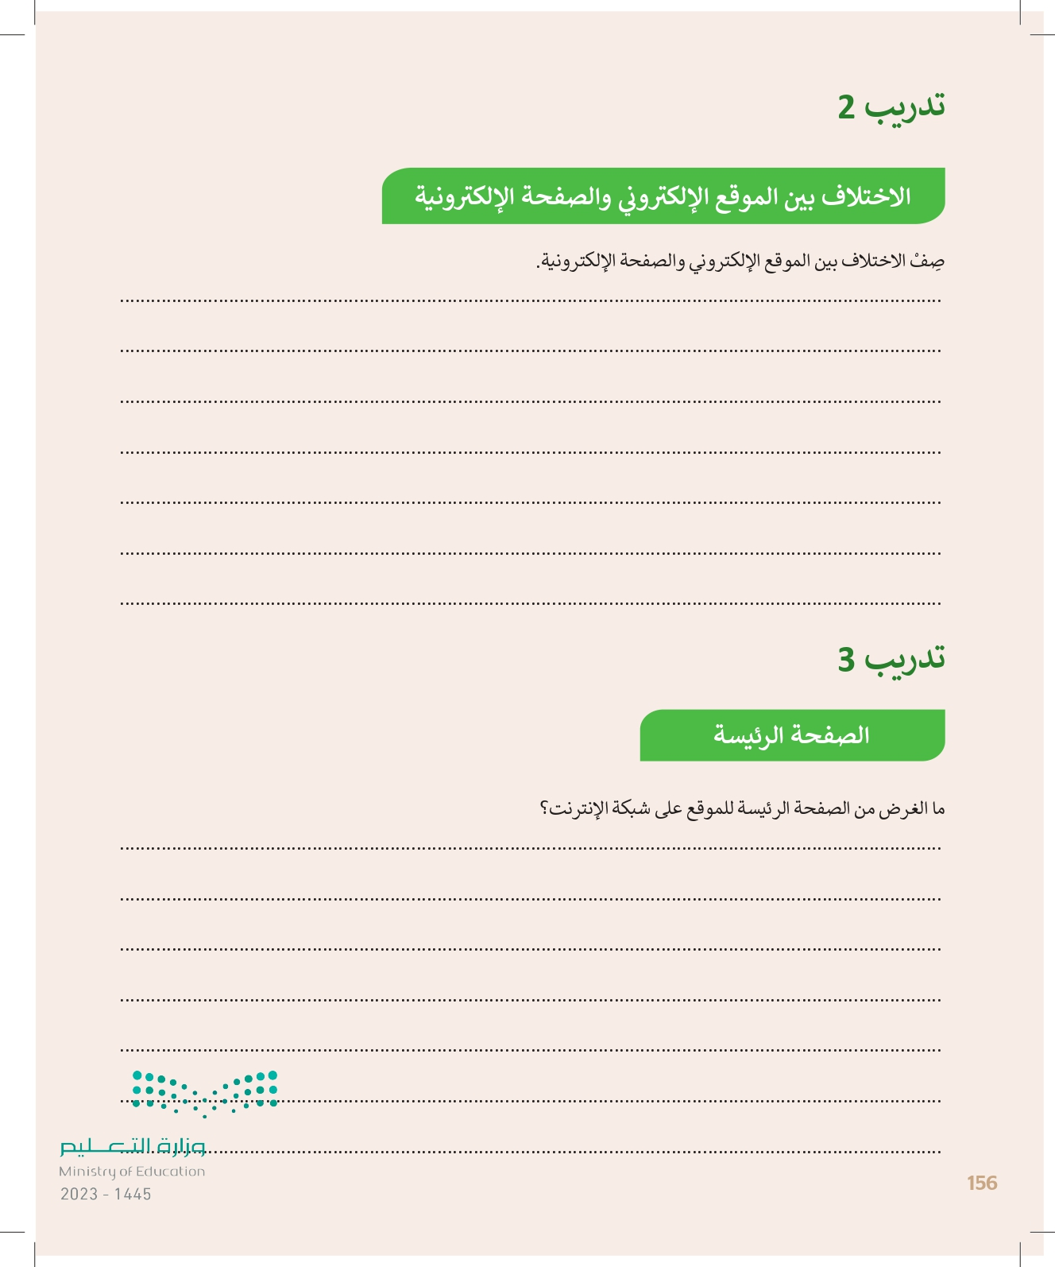
الغرض من الصفحة الرئيسة للموقع على شبكة الإنترنت هو أن تكون بمثابة نقطة الدخول الرئيسة إلى الموقع الإلكتروني، حيث تُقدم نظرةً عامة حول محتوى الموقع، كما تقدم روابط تشعبية لصفحات أخرى على الموقع.
الموقع الإلكتروني عبارة عن مجموعة من الصفحات الإلكترونية المترابطة، في حين أن الصفحة الإلكترونية صفحة واحدة على شبكة الإنترنت تتضمن مكونات مختلفة، مثل: النصوص، والصور، ومقاطع الفيديو، والروابط بين الصفحات الإلكترونية الأخرى.
156

Slide 22
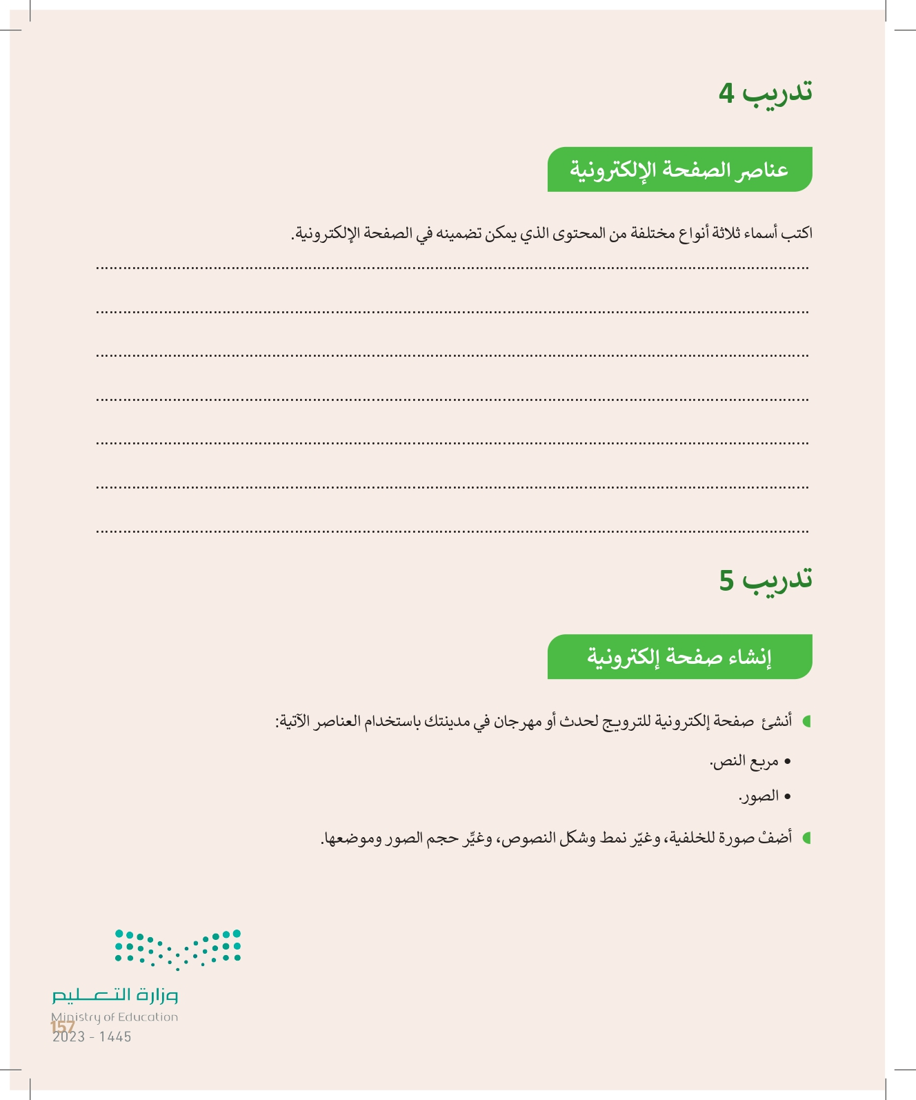
النص: صفحات إلكترونية يمكن أن تحتوي على محتوى مكتوب، مثل: الفقرات، والعناوين، والقوائم.
الصور: صفحات إلكترونية يمكن أن تتضمن صورًا تساعد في توضيح المكتوب أو دعمه، مثل الصور الفوتوغرافية، أو الرسومات، أو الشعارات.
الوسائط المتعددة: صفحات إلكترونية يمكن أن تحتوي على عناصر وسائط متعددة، مثل: مقاطع الفيديو، ومقاطع الصوت، والرسوم المتحركة التي توفر معلومات إضافية أو تعزز تجربة المستخدم على الصفحة.
157

